Slide 1

OpenGL 保姆级课程 三维模型的加载与相机控制
小彭老师保姆，诶嘿嘿！
往期录播：https://www.bilibili.com/video/BV1Na4y1c7tP
源码下载：https://github.com/parallel101/opengltutor
课件下载：https://github.com/parallel101/openglslides
by 彭于斌（@archibate）

Slide 2



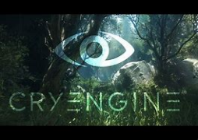

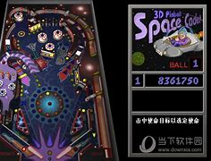
课程大纲
一起来鞋习图形学8！
从配置安装到画第一个三角形（BV1Na4y1c7tP）
重学线性代数矢量与矩阵（BV1ej411U7SW）
三维模型的加载与相机控制（本课）
GLSL 着色器语言与 PBR 光照模型
UV、法线与材质贴图的加载和使用
离屏渲染：点选物体与字体显示的实现
高质量 PCSS 实时软阴影的实现
环境光贴图与 IBL 材质烘培
色调映射、延迟渲染、Blooming 与 TAA
屏幕空间反射与 SDF 全局光照
几何着色器：实例化与曲面细分
骨骼动画与蒙皮：角色走路动画的实现
地型的程序化生成与天空体积云的渲染
用计算着色器做实时物理仿真
游戏引擎 ECS 架构的设计与实现
Notes:
1

Slide 3



课程简介
从 OpenGL 切入计算机图形学！
目标：打造一款基于 OpenGL 的 3D 游戏引擎，开发出爆款开源游戏。
面向人群：有一定编程基础，学过 C 语言，想入门计算机图形学，OpenGL 的初学者。
能学到的东西：现代 OpenGL API 的使用，线性代数与矢量微积分，图形管线的原理，GLSL 着色器语言，迪士尼 BRDF、TAA、IBL、全局光照等现代渲染技术，游戏引擎的 ECS 架构，现代 C++ 设计模式，软件工程最佳实践，软件跨平台，部署与发布，多线程性能优化等。
授课方式：B 站每周六下午 2 点开始直播，共计 14 课，每课约 1 到 2 小时。
（不论开课还是取消都会至少提前一天动态中通知）
课件 PPT 下载：https://github.com/parallel101/openglslides
实验项目代码下载：https://github.com/parallel101/opengltutor
国内高速镜像下载：https://gitee.com/archibate/opengltutor
直播间：https://live.bilibili.com/14248205
课程录播：https://space.bilibili.com/263032155/channel/collectiondetail?sid=53025

Slide 4


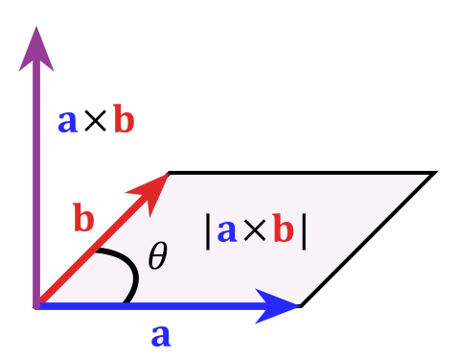
作者简介
小彭老师（github.com/archibate），3D 数字内容创作软件 Zeno 的作者，图形学业内人士。曾制作好评如潮的现代 CMake 课程和现代 C++ 课程，曾经忙于学业而暂停了《高性能并行编程与优化》系列公开课的更新。现在，他带着现代 OpenGL 重新回归 B 站，并行课恢复周更，相信他能再次创造辉煌。
教师特点：擅长使用比喻的修辞手法，生动形象介绍晦涩难懂的知识。
好评如潮：由浅入深，因材施教，循循善诱，让每个学习阶段的同学都能受益。
现代 CMake 课程：BV1fa411r7zp
现代 CUDA 课程：BV16b4y1E74f
缓存性能优化课程：BV1gu41117bW
C++11 多线程课程：BV1Ya411q7y4
STL 容器系列课程：BV1qF411T7sd
源码漏洞分析实战：BV1MP41127XB
上一期 OpenGL 课程：BV1ej411U7SW

Slide 5
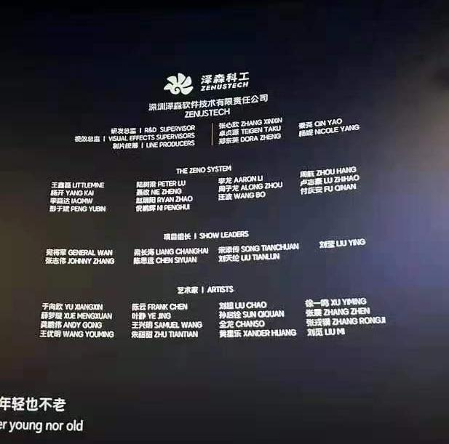
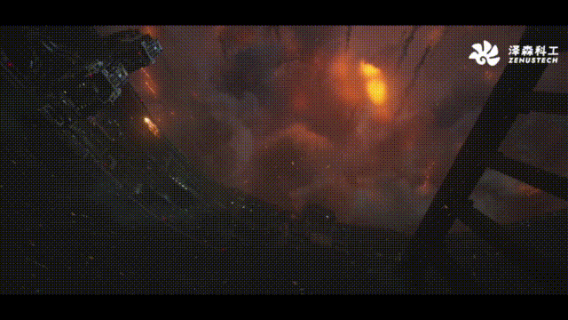

小彭老师开发的 Zeno 软件曾参与《流量地球2》的特效制作
泽森科工团队参与电影《流浪地球2》的高性能视觉特效，其中泰晤士河床区域10亿级别粒子量的大流体解算和水花特效均在我们开发的国产三维制作软件ZENO中实现的，以及陨石掉落产生的烟雾火焰效果等，欢迎大家关注我们的开发动态和尝试使用ZENO_(≧∇≦」∠)_
Notes:
2

Slide 6
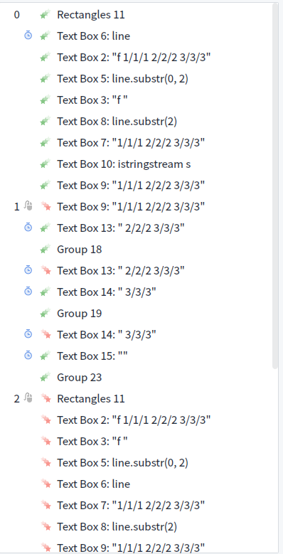
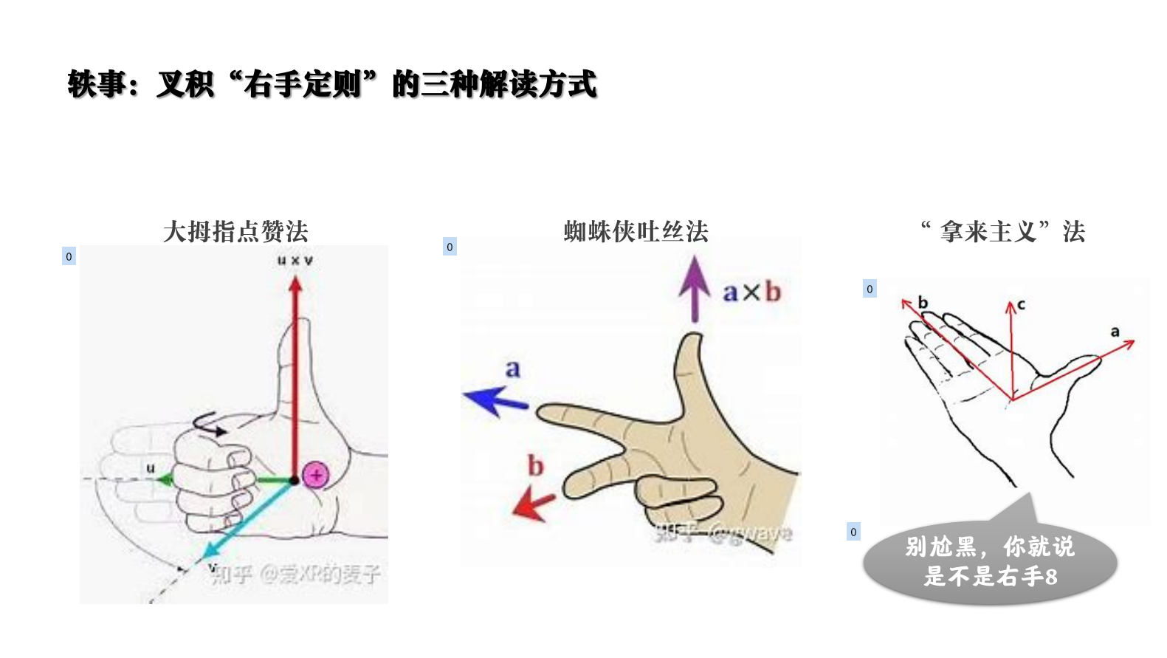
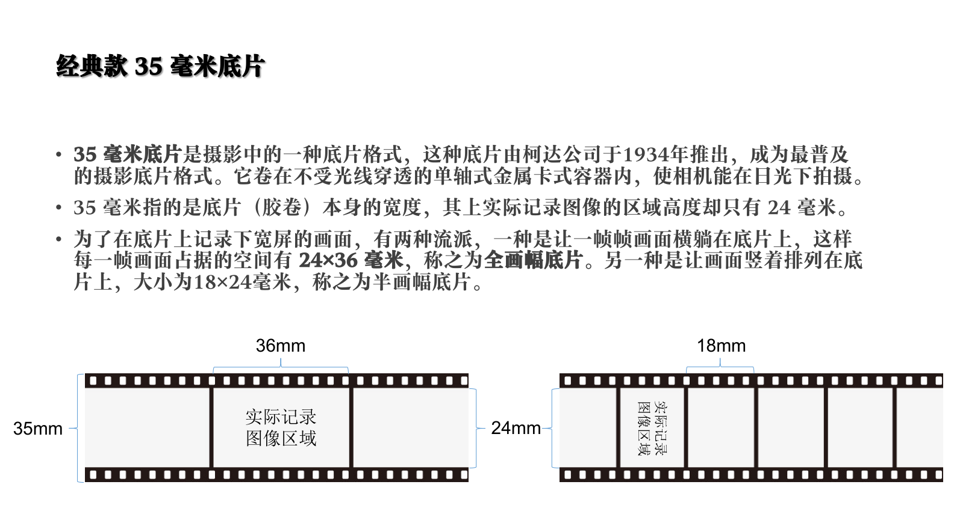
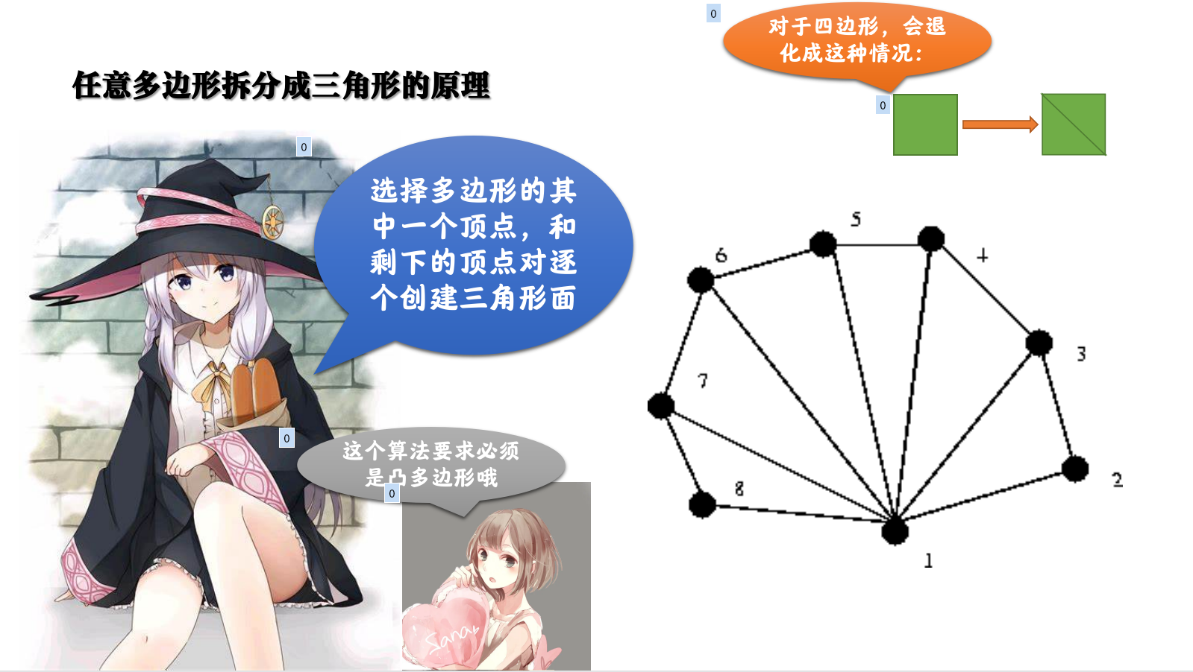
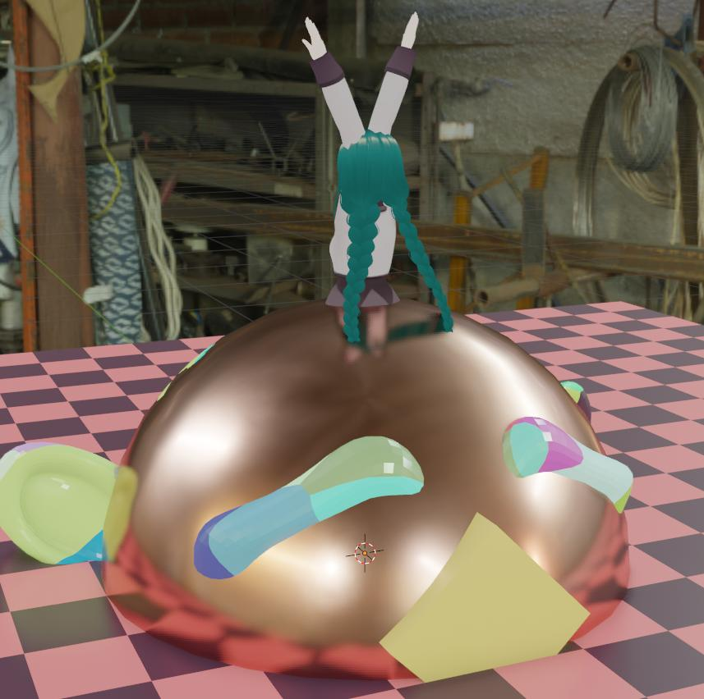
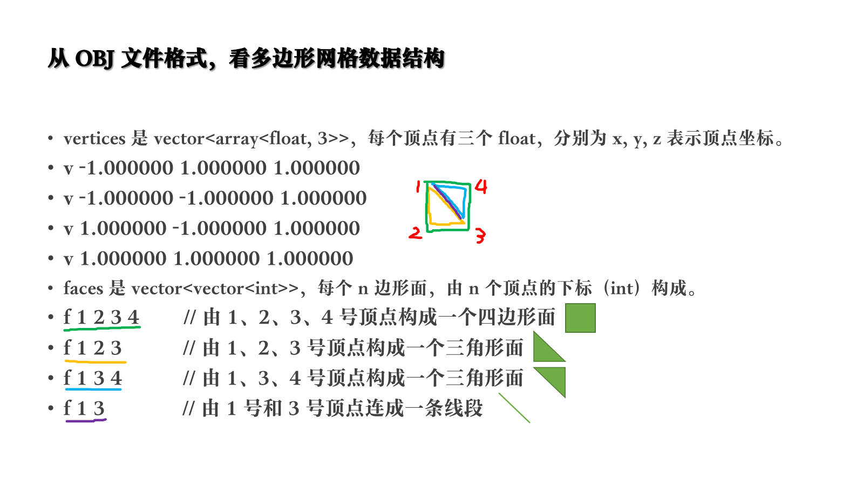
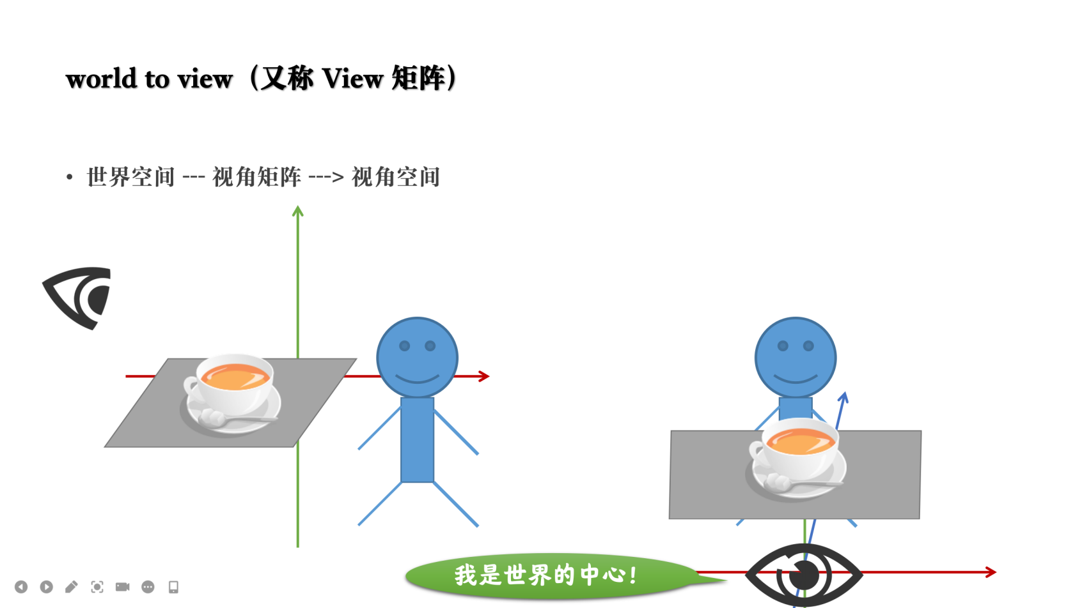
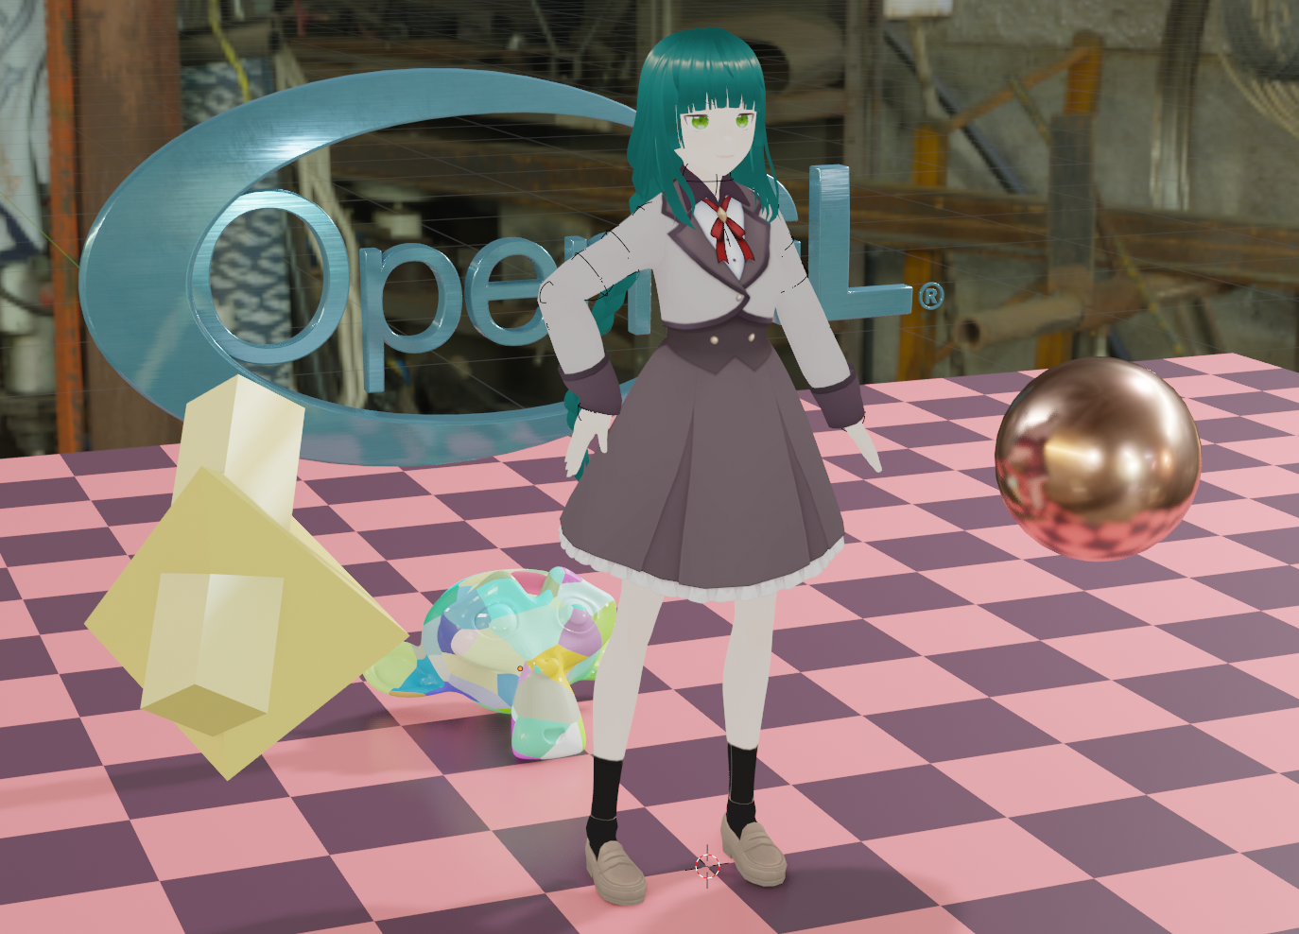
课程特点：使用生动形象动画演示图形学枯燥概念，工程源码逐行详解
有Model矩阵
没有Model矩阵

Slide 7

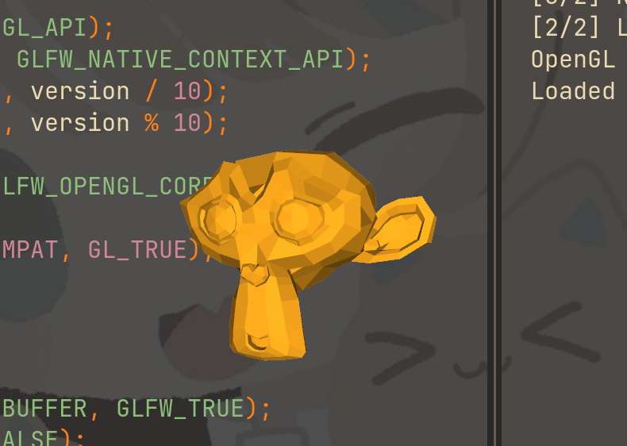
注意：我们的课程有配套源码哦！
GitHub 项目主页：https://github.com/parallel101/opengltutor
国内高速下载镜像：https://gitee.com/archibate/opengltutor
2 GHz 以上处理器，64 位，4 GB 内存
任意支持 OpenGL 4.3 的显卡，20 GB 空闲硬盘空间
Wendous 或 Linux 系统，MSVC >= 19 或 GCC >= 9
搭建 Wendous 开发环境请看第一课（BV1Na4y1c7tP），建议都用 VS2022。
小彭老师源码，赶紧下载8！
项目运行效果

Slide 8


你在喝什么东西这么香呀！
我好羡慕哦！
还能是什么？当然是小彭老师课程辣！
小彭老师 OpenGL 课堂开课辣！
开康咯！
第一章：回顾第一课“三角形大作”
小彭老师课程
小彭老师课程
小彭老师课程

Slide 9
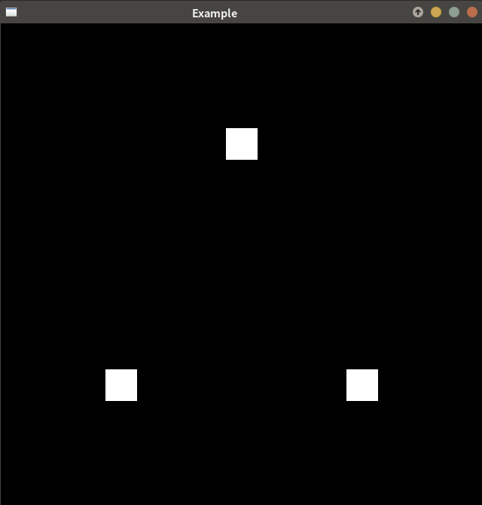
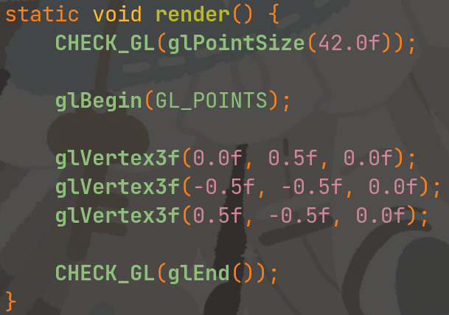
第一课中我们得到的3A大作（triangle大作）存在的问题
如何令数据与程序解耦？
如果要新增一个点，非常不方便，需要重新写一遍 glVertex3f 函数的调用
Notes:
1

Slide 10
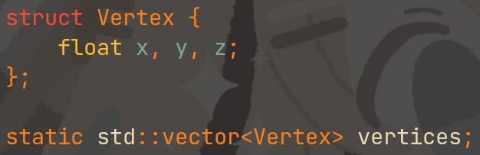

优化：使用动态数组 vector，提前存储所有要绘制的顶点
Vertex 的 x、y、z 成员组成三维坐标用于表示顶点。
所以 vector<Vertex> 就是很多顶点的列表哦！

Slide 11
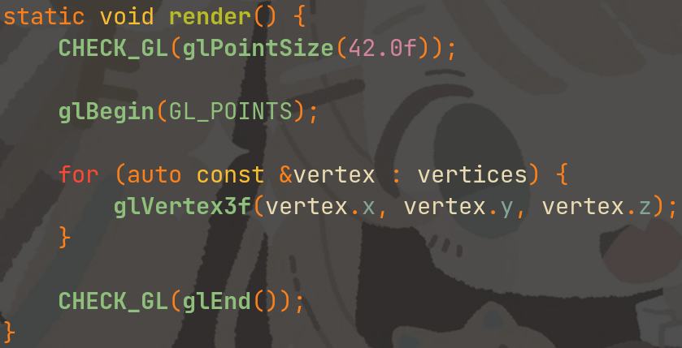
使用了这一优化后，绘图函数相应也要做出更改
顶点数据和渲染逻辑分离，好页！
如果要新增一个点，只需要修改刚刚的动态数组即可，不必修改我们的绘图函数，实现了代码和数据的解耦

Slide 12
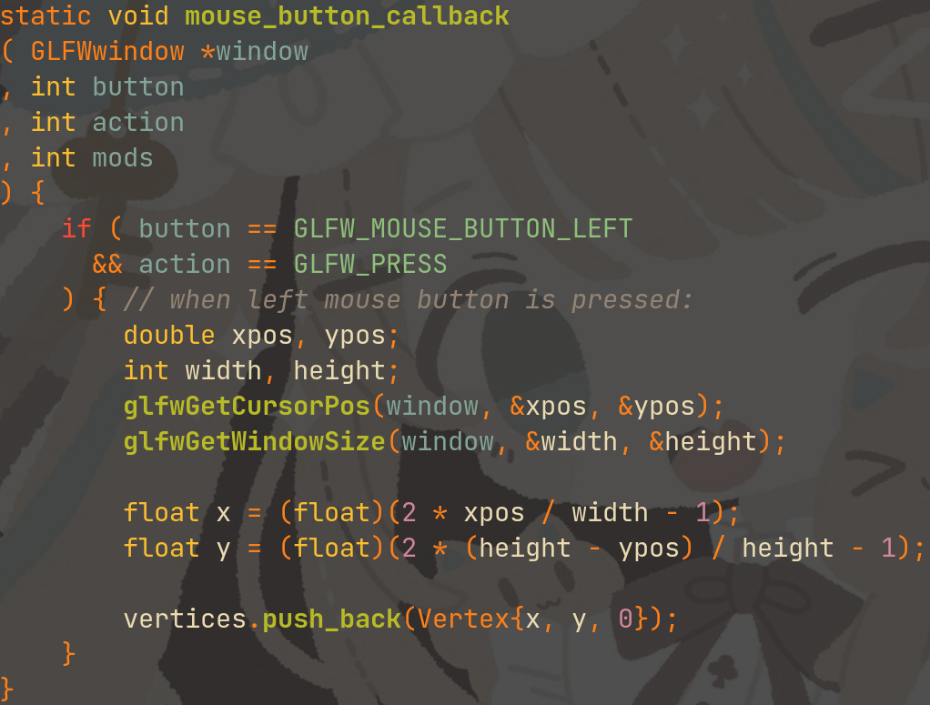
鼠标点击动态插入新顶点
请小彭老师切换到commit:0451963ed演示

Slide 13
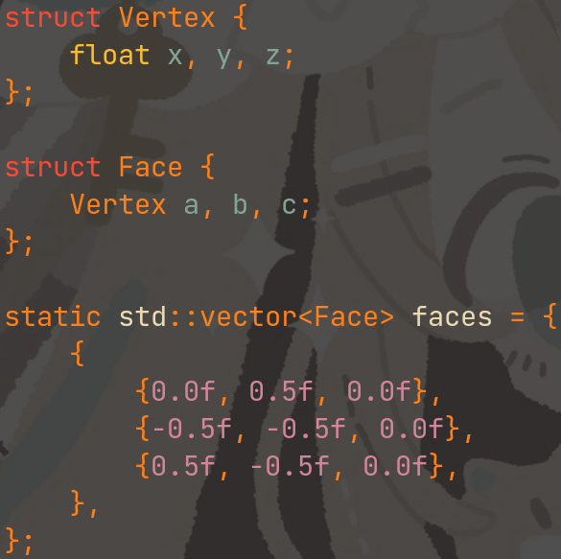
由点到面：从顶点数组到任意三角形面的数组
A
B
C
三角形的顶点A
三角形的顶点B
三角形的顶点C

Slide 14
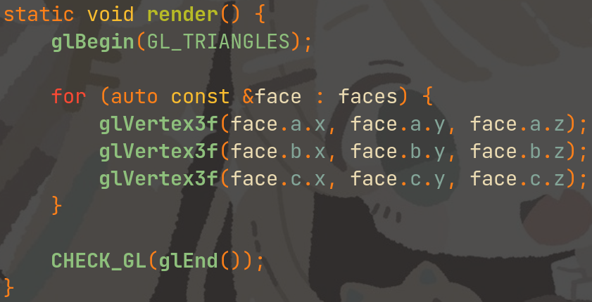
由点到面：从顶点数组到任意三角形面的数组

Slide 15
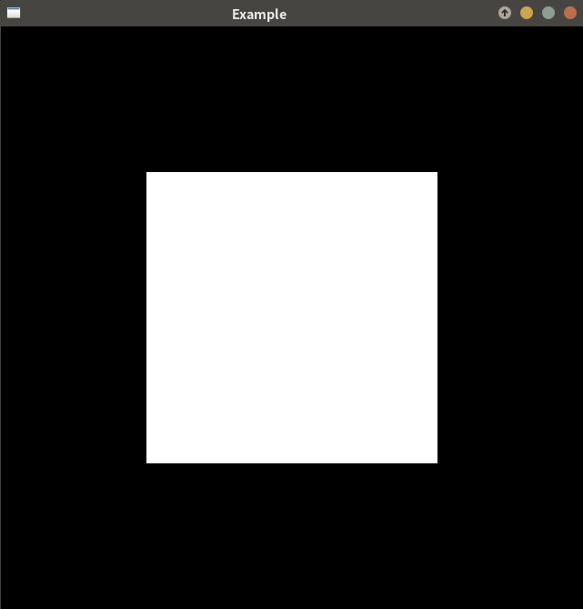
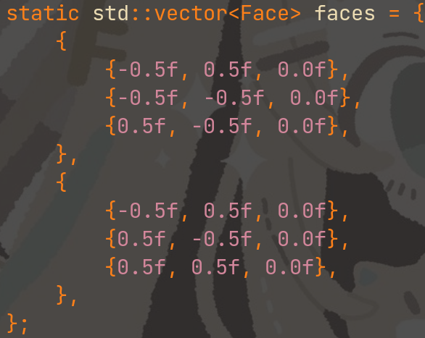
初始化数组：两个三角形组成的一个正方形
我身体的两部分...完全严丝合缝，舒服呢！

Slide 16
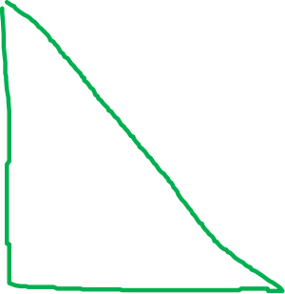

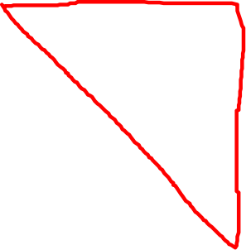
初始化数组：两个三角形组成的一个正方形
我身体的两部分...完全严丝合缝，舒服呢！

Slide 17
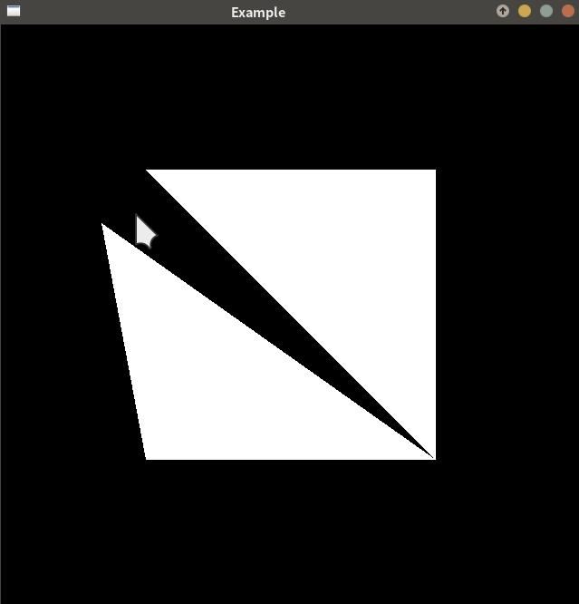
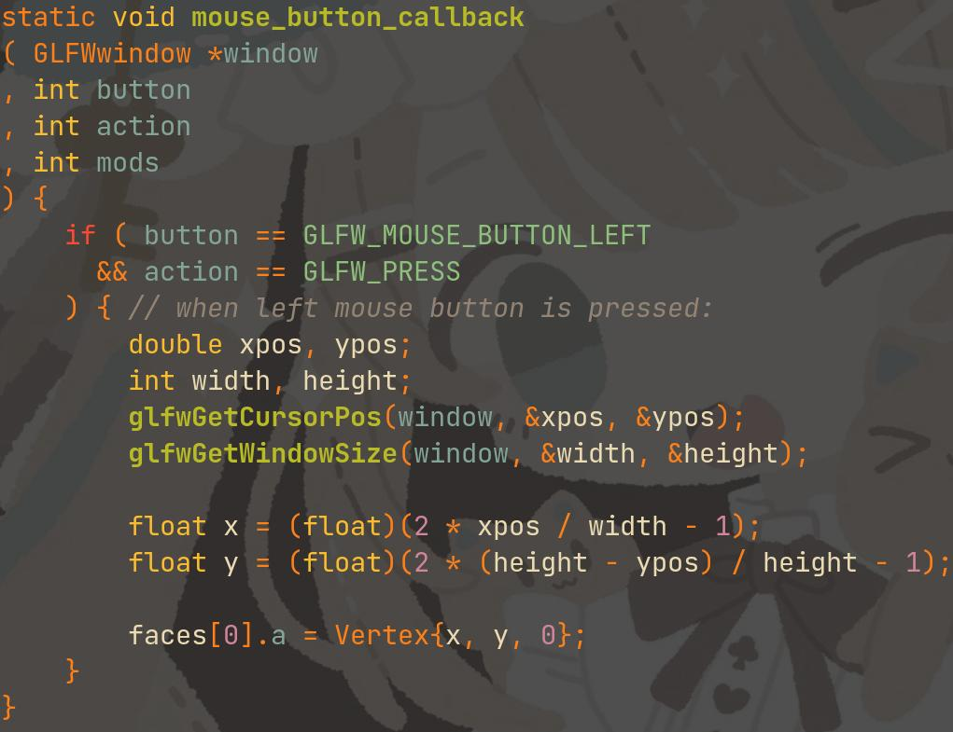
在鼠标点击时修改正方形的其中一个顶点试试？
童鞋你好，我是裂开的正方形。请小彭老师切换到commit:62fb38447演示我的丑态qwq

Slide 18
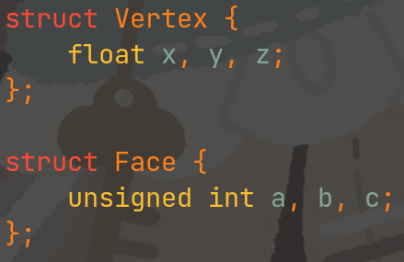
优化：三角形面不直接存储顶点坐标，而是只保留顶点编号
旧版
新版

Slide 19
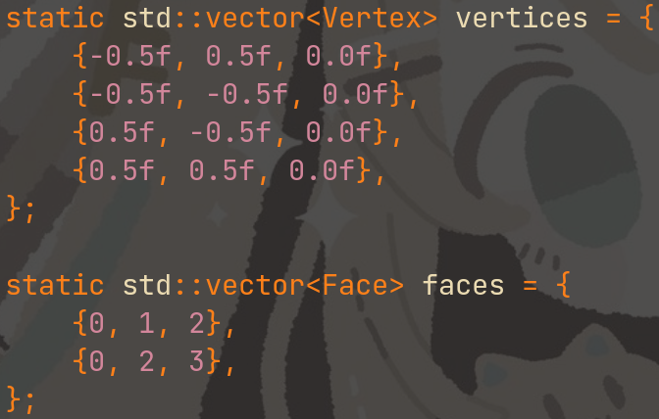
优化：顶点成为独立数组，三角形面存储编号指向顶点数组中的元素
顶点A
顶点B
顶点C
顶点D
三角形ABC
三角形ACD

Slide 20
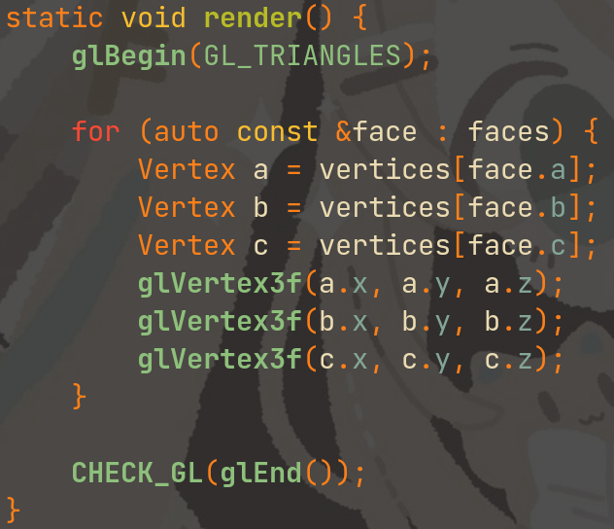
使用了这一优化后，绘图函数相应也要做出更改
通过每个 face 中的下标定位到 vertices 数组中的三个指定顶点！

Slide 21
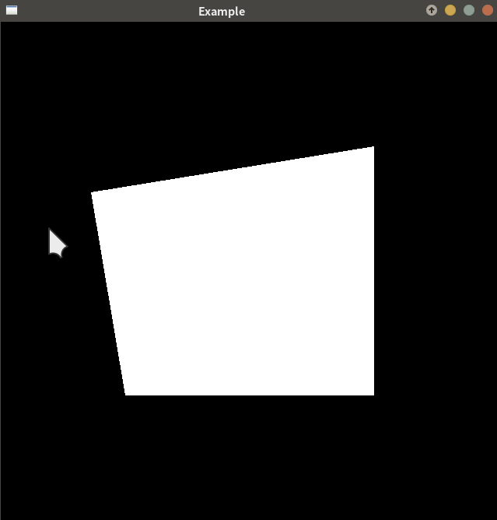
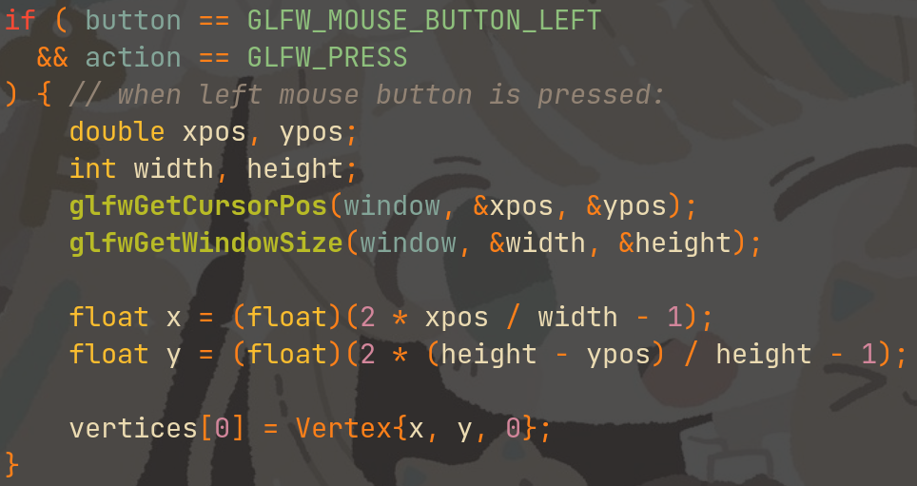
用鼠标拖动其中的顶点A（下标0），由于他被两个三角形共享，避免了裂开
感谢小彭老师的数据结构优化，我终于不再裂开了。请小彭老师赶紧切换到commit:a88d831df演示一下我灵活的新身体

Slide 22
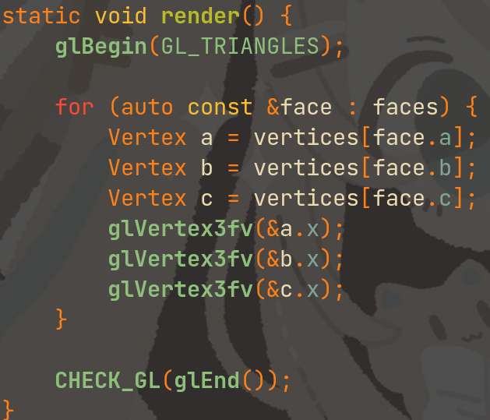
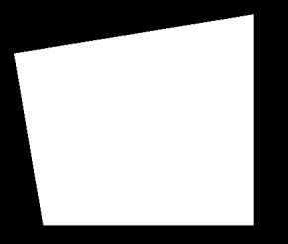
从三个参数的 glVertex3f 改成一个指针参数的 glVertex3fv，少写点代码
glVertex3fv 接受一个 float * 指针作为参数，会加载指针所指向的内存中连续的三个 float

Slide 23
请认真感悟 OBJ 模型的“索引大法好”
顶点A
顶点B
顶点C
顶点D
三角形ABC
“不是保留顶点本身而是保留顶点的索引”——保留了索引，就维持住了网格的拓扑结构，不同面的相邻顶点之间就不是一盘散沙，而是紧密连接在一起
三角形ACD

Slide 24

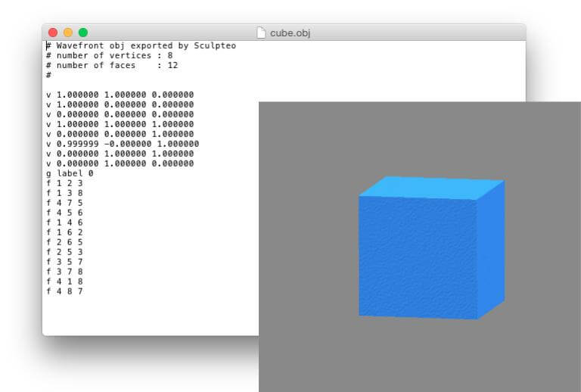
我负责监督你的鞋习！
第二章：OBJ 格式三维模型的加载与绘制

Slide 25

OBJ 是一种基于纯文本的 3D 模型存储格式
OBJ是一种基于纯文本的3D模型存储格式，用于存储3D模型的点、面、法线等数据。它的优点是它是一种可读性好的格式，可以直接被文本编辑器打开和编辑，也被多种3D软件所支持读取和写入。OBJ格式还支持引用外部MTL文件，从而支持多种材质和纹理映射。他的文件格式相对简单，容易读取和导出，即使是 C 语言初学者也很容易写出他的读取器和导出器。
然而，OBJ格式的缺点是它不适合存储复杂的3D数据，因为纯文本格式不能以最小化的方式表示这些数据，这使得OBJ格式不适合存储需要高精度和超高面数的3D模型。此外，OBJ格式对于大型3D模型的存储也会变得非常慢和低效，因为它需要读取和写入大量的文本数据。
文本格式哦？用notepad编辑起来很方便呢

Slide 26

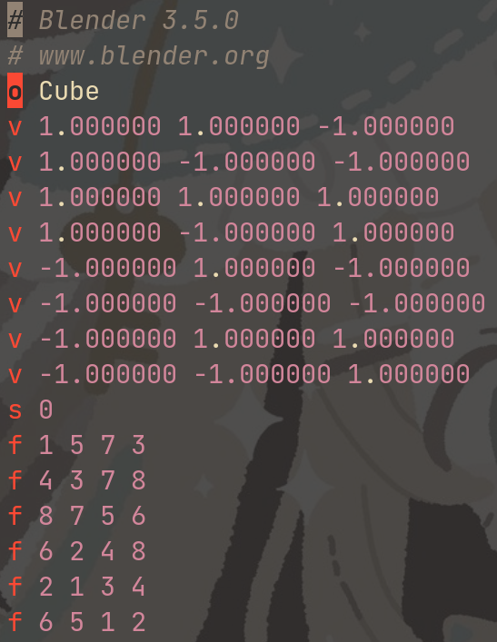

认识 OBJ 文件格式：顶点数据
OBJ 文件包含很多行，每一行都包含一个指令。指令由英文字母开始，后面跟着几个数字或字符串作为数据，典型的是 v 指令，他代表一个顶点，后面跟着的数据是用空格分割的三个浮点数，分别代表着顶点的 x、y、z 坐标。此外还有 o 指令用于指定当前对象名称，以 # 开头行的是可选的注释，注释不会被读取和解析。
我们都要好好听小彭老师上课哦！

Slide 27
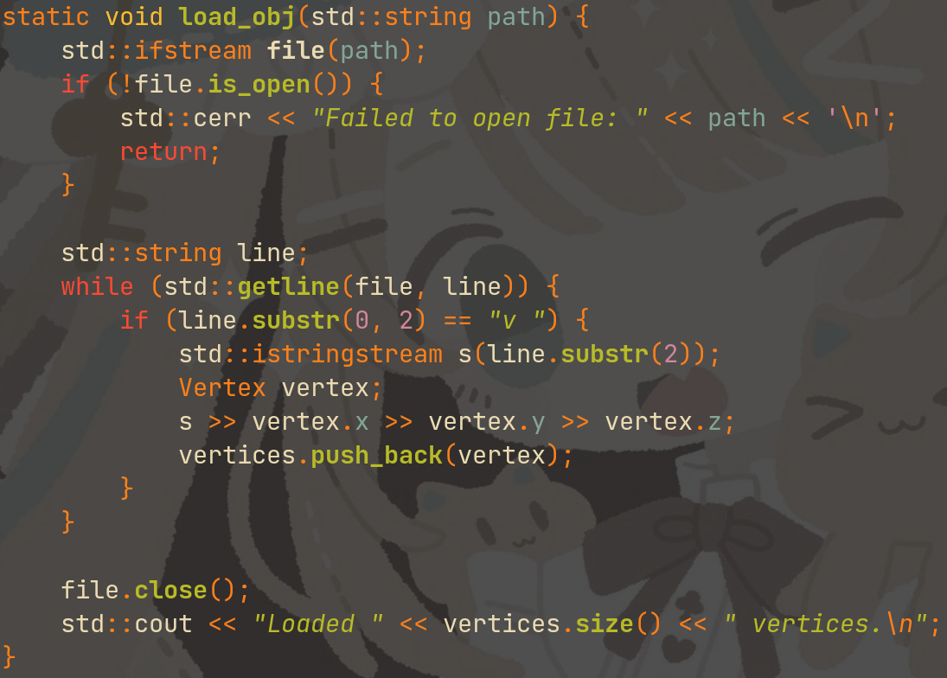
从 OBJ 文件中加载所有模型顶点
感觉好户砸...小彭老师能逐行解释给我们听吗？

Slide 28
从 OBJ 文件中加载所有模型顶点
用 substr(0, 2) 获取前两个字符，判断确认为 v 指令后
line
"v 0.01 0.03 0.04"
line.substr(0, 2)
"v "
line.substr(2)
"0.01 0.03 0.04"
istringstream s
"0.01 0.03 0.04"
" 0.03 0.04"
" 0.04"
""
用 substr(2) 获取剩余部分，也就是数据部分的字符串。放入 istringstream，以便用 >> 读取浮点数值
vertex.x
0.01
vertex.y
0.03
vertex.z
0.04
Notes:
1

Slide 29
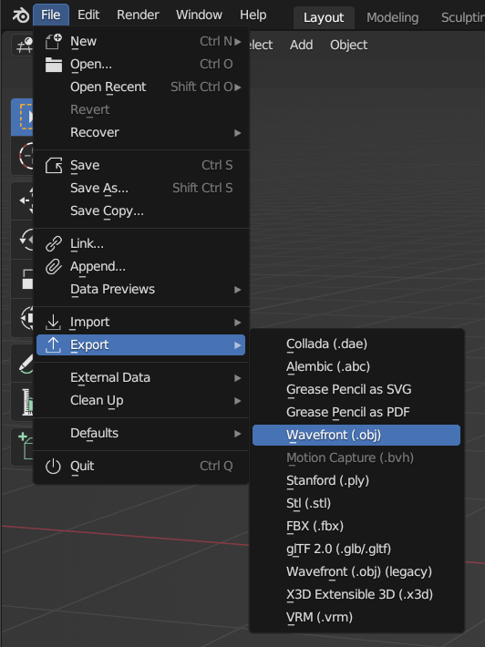
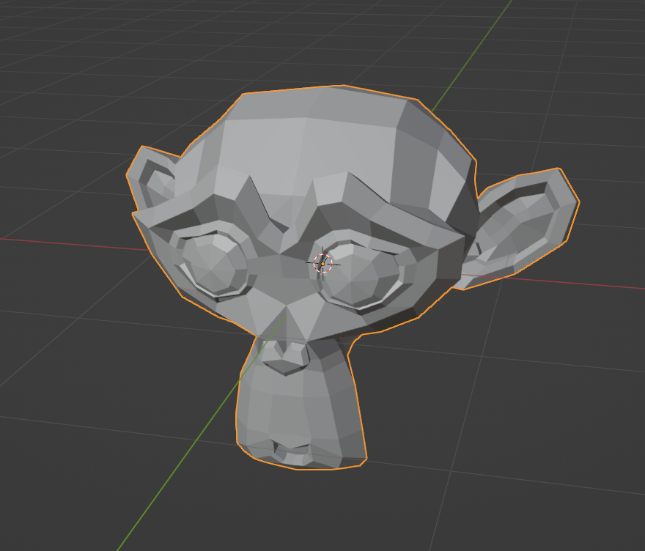
在 Blender 中创建一个猴子模型，并导出为 OBJ 格式
已经在课程项目源码中自带：opengltutor/assets/monkey.obj

Slide 30

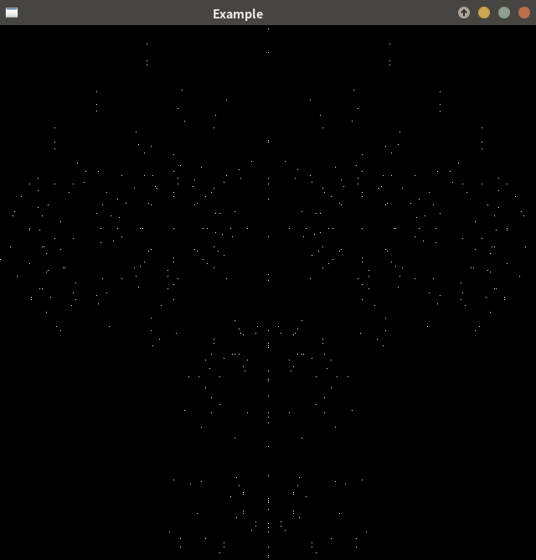
成功从 OBJ 文件中加载出所有模型顶点
现在是顶点，接下来加载面片还要再接再厉哦！

Slide 31
认识 OBJ 文件格式：面数据
小彭老师面片，增好吃鸭！
我是第一个顶点！
我是第二个顶点！
我是第一个四边形面！我由第 1 个、第 5 个、第 7 个、第 3 个顶点组成！

Slide 32




从 OBJ 文件格式，看多边形网格数据结构
vertices 是 vector<array<float, 3>>，每个顶点有三个 float，分别为 x, y, z 表示顶点坐标。
v -1.000000 1.000000 1.000000
v -1.000000 -1.000000 1.000000
v 1.000000 -1.000000 1.000000
v 1.000000 1.000000 1.000000
faces 是 vector<vector<int>>，每个 n 边形面，由 n 个顶点的下标（int）构成。
f 1 2 3 4 // 由 1、2、3、4 号顶点构成一个四边形面
f 1 2 3 // 由 1、2、3 号顶点构成一个三角形面
f 1 3 4 // 由 1、3、4 号顶点构成一个三角形面
f 1 3 // 由 1 号和 3 号顶点连成一条线段

Slide 33
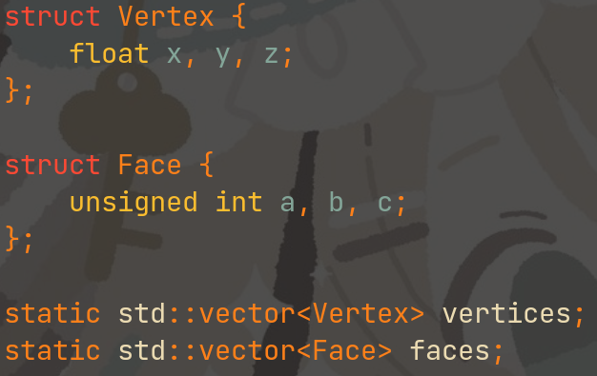
认识三角形网格数据结构
Vertex 的 x、y、z 是顶点在三维空间中的坐标
而 Face 的 a、b、c 则是三角形三个顶点的编号
Notes:
1

Slide 34
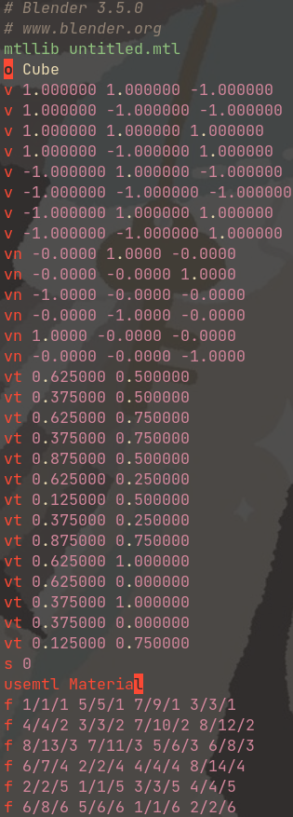
OBJ 格式有时候还会包含法线（vn）和纹理坐标（vt）
嗯...这节课的话...暂时不用去考虑法线和纹理哦
虽说我们不去解析 vn 和 vt 就可以...但可恶的是 f 指令会因此产生变化：原本只有一个整数（v 编号），会变成由斜杠分割的三个整数（分别为 v、vn、vt 的编号）
由于我们只想要 v 的部分，只需要斜杠分割的第一个数就行，例如 6/7/4 我们只需要其中的 6

Slide 35
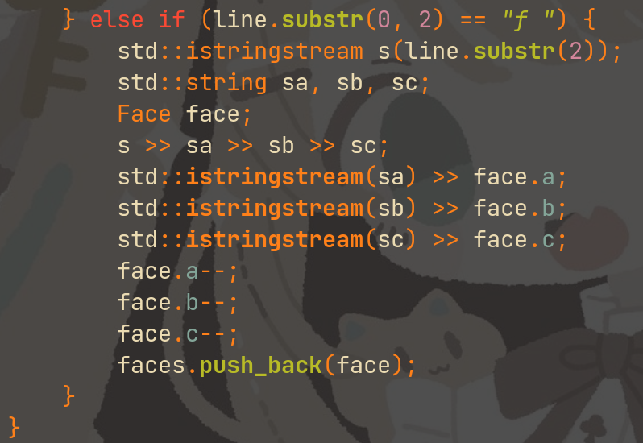
从 OBJ 格式中加载三角形面
呜呜呜～这个也好户砸...那么解说的事小彭老师拜托辣！
Notes:
3

Slide 36
从 OBJ 格式中加载三角形面
line
"f 1/1/1 2/2/2 3/3/3"
line.substr(0, 2)
"f "
line.substr(2)
"1/1/1 2/2/2 3/3/3"
istringstream s
"1/1/1 2/2/2 3/3/3"
" 3/3/3"
" 2/2/2 3/3/3"
""
sa
1/1/1
sb
2/2/2
sc
3/3/3
Notes:
2

Slide 37
从 OBJ 格式中加载三角形面 - 只保留斜杠前第一个数（顶点编号）
istringstream(sa)
istringstream(sb)
istringstream(sc)
"1/1/1"
"/1/1"
"2/2/2"
"/2/2"
"3/3/3"
"/3/3"
face.a
face.b
face.c
1
2
3
明明计算机都喜欢从0开始数数...
然而OBJ的作者却喜欢从1开始数数
只能读出来以后手动减1伺候他辣
face
1, 2, 3
0, 1, 2
Notes:
8

Slide 38
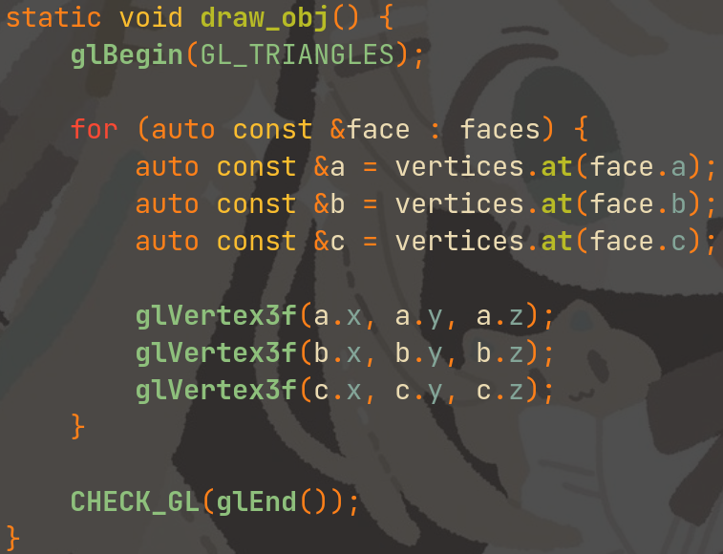
绘制刚刚加载的三角形网格
at 比 [] 更安全些哦！

Slide 39
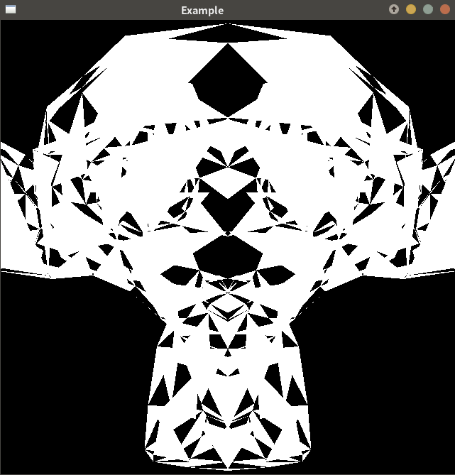
OBJ 格式模型
这个 OBJ 模型中存在四边形...而我们刚刚的代码只读取了四边形的前三个顶点，导致显示出来的只是其中一半的三角形
为什么会这样呢...
由于 OpenGL 只支持渲染三角形，不支持四边形，我们需要在 load_obj 函数中，检测读到的面片是否为四边形，如果是则需要把他拆分成两个三角形。
那我们应该怎么修复他呢？

Slide 40
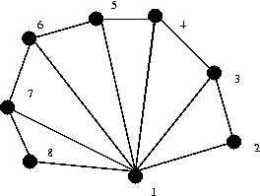
任意多边形拆分成三角形的原理
对于四边形，会退化成这种情况：
选择多边形的其中一个顶点，和剩下的顶点对逐个创建三角形面
这个算法要求必须是凸多边形哦

Slide 41
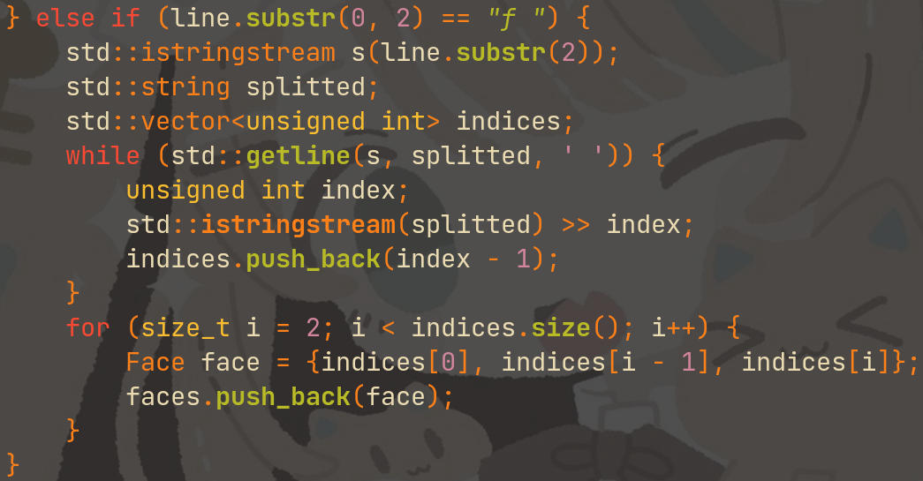
OBJ 格式模型
读取n边形，
把n个顶点编号存到indices
把n边形拆分成
n-2个三角形

Slide 42
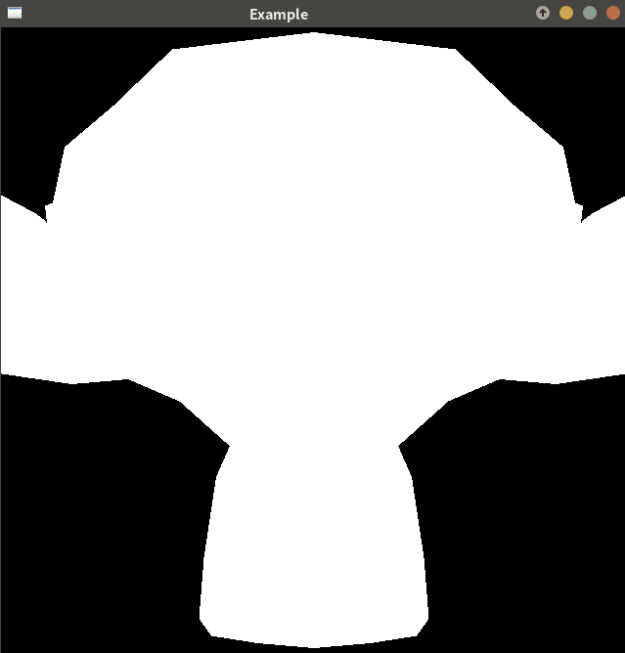
成功加载包含多边形面的 OBJ 格式模型
原来是这样！小彭老师泰裤辣

Slide 43
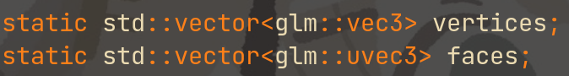
使用 glm 封装好的矢量代替自定义的 Vertex 和 Face 类
旧版
使用砸门小彭老师精心准备哒glm库更方便辣
新版

Slide 44
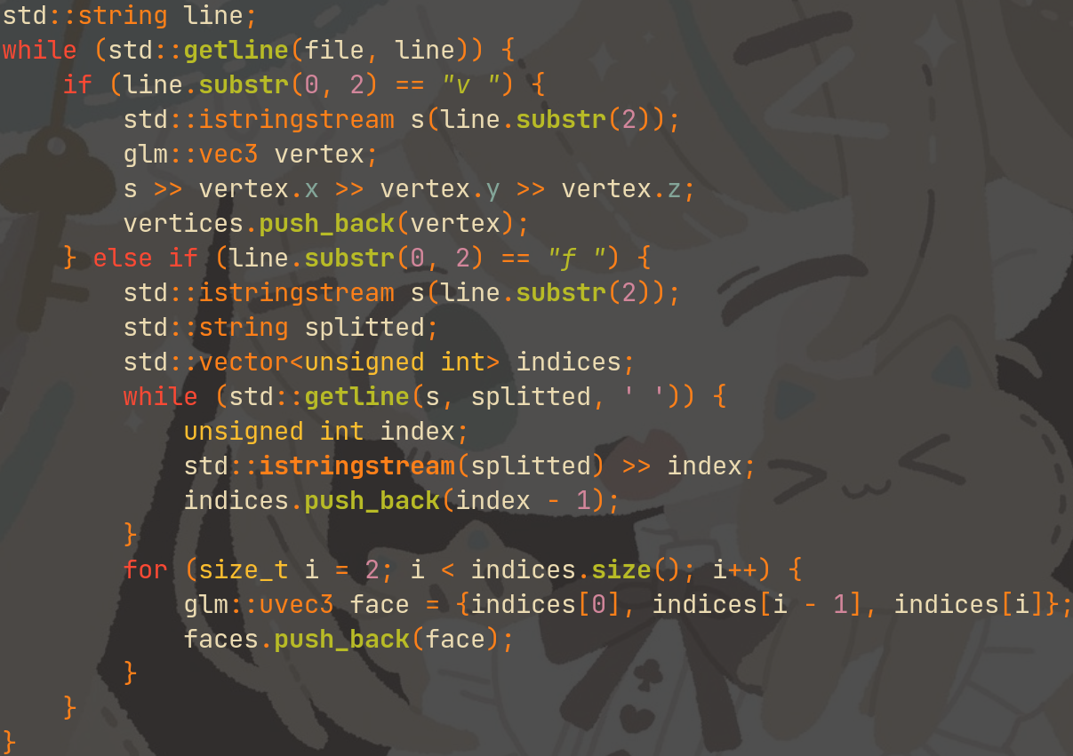
使用 glm 封装好的矢量代替自定义的 Vertex 和 Face 类
新版

Slide 45

使用 glm 封装好的矢量代替自定义的 Vertex 和 Face 类
新版

Slide 46

使用 glm::value_ptr 获取指向首个元素的指针
再新版
glm::value_ptr 返回 float 指针!
现在这样就等价于刚刚的 &a.x 写法

Slide 47
glm 矢量库中的预定义类型一览
其实 glm::vec3 是 glm::vec<3, float> 的类型别名...
标量类型 | 2 维矢量 | 3 维矢量 | 4 维矢量
float | vec2 | vec3 | vec4
double | dvec2 | dvec3 | dvec4
uint8_t (unsigned char) | u8vec2 | u8vec3 | u8vec4
uint16_t (unsigned short) | u16vec2 | u16vec3 | u16vec4
uint32_t (unsigned int) | uvec2 | uvec3 | uvec4
uint64_t (unsigned long long) | u64vec2 | u64vec3 | u64vec4
int8_t (signed char) | i8vec2 | i8vec3 | i8vec4
int16_t (short) | i16vec2 | i16vec3 | i16vec4
int32_t (int) | ivec2 | ivec3 | ivec4
int64_t (long long) | i64vec2 | i64vec3 | i64vec4
bool | bvec2 | bvec3 | bvec4
咱glm库支持的矢量类型如下..

Slide 48

第三章：复习 OpenGL 中的坐标系和矩阵
我们又来听小彭老师上课咯！

Slide 49

对象空间➡世界矩阵➡世界空间➡视角矩阵➡视角空间➡投影矩阵➡裁剪空间➡光栅化➡窗口空间
户习上一课！
https://stackoverflow.com/questions/4124041/is-opengl-coordinate-system-left-handed-or-right-handed

Slide 50

local to world（又称 Model 矩阵）
对象空间 --- 世界矩阵 ---> 世界空间
把茶杯从他“自我中心”的局部坐标系，变换到我的桌子上来！
自古以来(建模师傅创造我的时)，我就是宇宙的中心
本来我在自己的“私人空间”里坐着好好的，结果一个蓝人，把我的原点平移，从(0,0)移到(-0.6,-0.2)，现在我在他的桌子上了，说是为了满足“场景编排”的需要

Slide 51


world to view（又称 View 矩阵）
世界空间 --- 视角矩阵 ---> 视角空间
我是世界的中心！
Notes:
1

Slide 52
view to clip（又称 Projection 矩阵）
投影矩阵让我的桌子变成了梯形，但看起来却更真实了？因为这恰恰是模拟了现实世界中物体近大远小的规律，桌子靠近你的部分变大了，所以变梯形
摄像机空间 --- 投影矩阵 ---> 裁剪空间
Notes:
1

Slide 53
OpenGL 进行裁剪（clip）操作
不在屏幕范围内的东西，都会被他剔除以节省性能哦！
裁剪空间内发生的裁剪

Slide 54



NDC to window（-1～1浮点数坐标，转换为0～1920或1080的像素坐标系）
裁剪空间 --- 光栅化 ---> 窗口空间
因为宽高比，我被压扁了

Slide 55

为防止裁剪后被屏幕压扁，需要在投影矩阵中“预判宽高比”提前压缩一下
摄像机空间 --- 投影矩阵 ---> 裁剪空间
卸卸你，小彭老师，提前帮我抵消屏幕宽高比的影响
Notes:
1

Slide 56

蓝人：刚刚的压缩真是忍辱负重，光栅化到长方形屏幕上，刚好恢复了原状
裁剪空间 --- 光栅化 ---> 窗口空间
我预判了你的预判
刚刚为了伺候裁剪空间只允许xy坐标在-1到1区间的尿性，才不得不压缩一下钻过他的狗洞。现在裁剪完了，多亏刚刚小彭老师帮我提前压缩的量刚好是现在屏幕宽高比的倒数，我才恢复原样

Slide 57
总结：我们需要考虑的有 Model、View、Projection 矩阵
Model 矩阵负责从对象局域坐标系（物体建模时采用的）转换到世界坐标系（场景布置）。
View 矩阵负责把世界坐标系转换到摄像机为中心，摄像机方向为 z 轴负方向的视角坐标系。
Projection 矩阵负责把视角坐标系的三维坐标，转换到带有 w 分量的齐次空间，同时还对 z 轴进行了翻转（变左手系），得到的四维坐标存入 OpenGL 内置的特殊变量：gl_Position。
最终由 OpenGL 内部取出 gl_Position 执行“Perspective Divide”操作：将 x、y、z 分量同除以 w。此时如果刚才 Projection 矩阵把 w 设为 z，就会产生“近大远小”的透视效果。
随后由 OpenGL 内部取出 x、y 坐标用于确定屏幕上像素点的位置，z 坐标用于深度测试，并利用硬件加速的光栅化在屏幕上绘制立体图案。
Model
View
Project
右
右
右
左
Notes:
1

Slide 58
Model 矩阵 - 物体局部坐标系到世界坐标系
OBJ 中的 x、y、z 坐标，是物体局部坐标系。
而多个物体可能包含相同的 x、y、z 坐标，为了让他们不要叠在一起，每个物体都有一个 Model 矩阵，负责把该物体的局部坐标转换为世界坐标。
Model 矩阵通常包含：缩放、旋转、平移三部分，乘法时顺序相反：M = TRS。
平移部分 T 控制着物体的位置，可以由 glm::translate(glm::vec3(x, y, z)) 创建；
旋转部分 R 控制着物体的朝向，可以由 glm::rotate(angle_radians, axis) 创建；
缩放部分 S 控制着物体的大小，可以由 glm::scale(glm::vec3(sx, sy, sz)) 创建。
Model 矩阵是一个协变矩阵，负责把三维坐标从局部坐标系转换到世界坐标系。
Model 矩阵是 4x4 的齐次矩阵，其 w 分量用于乘以平移的偏移量，当需要把 Model 矩阵作用于绝对矢量（位置）时，请令 w 为 1；当作用于相对矢量（例如速度）时，w 应为 0。
当作用于法线时，需要乘以的不是 Model 而是 Model 中 3x3 部分的逆转置：(M⁻¹)^{T}。
对于附着在物体上与空间无关的属性，如纹理 UV，则不用乘 Model 矩阵，保持不变即可。

Slide 59
glm::translate 这些函数的一个坑点
实际上他们不支持 glm::translate(glm::vec3(x, y, z)) 这样写。
要 glm::translate(glm::mat4x4(1), glm::vec3(x, y, z)) 这样写。
因为 glm 的作者为了所谓的“便民”，给 glm::translate 强制加上了第一个参数。
然后 glm::translate 不是直接返回他得到的平移矩阵，而是返回这个平移矩阵从左边乘以那该死的第一个参数后的结果，他们就觉得这样很“便民”，例如：
model = model * glm::translate(glm::vec3(x, y, z));
model = glm::translate(model, glm::vec3(x, y, z));
以上两种写法等价。

Slide 60
Blender 直观演示 Model 矩阵的重要性
有Model矩阵
没有Model矩阵
没有 Model 矩阵就会全部堆积在世界原点哦
我服从小彭老师的场景安排

Slide 61

Blender 演示 - 通过 Python 控制台查询黄色圆锥的 Model 矩阵
我身体上每一根骨头也都有自己的 Model 矩阵！
我的 Model 矩阵是小彭老师安排的！

Slide 62

View 矩阵 - 从世界坐标系转换到视角坐标系
世界坐标系
视角坐标系
从我这个角度看的话……

Slide 63
View 矩阵 - 使用 glm::lookAt 函数创建
glm::lookAt(eye, center, up)
接受三个矢量作为参数：
eye - 眼睛所在位置（绝对点）
center - 所观察物体位置（绝对点）通常为 (0, 0, 0)
up - 上方向（相对方向）通常为 (0, 1, 0)
返回 glm::mat4x4 表示 View 矩阵
View 矩阵实际上是眼睛本身 Model 矩阵的逆：
View 矩阵 - 世界到眼睛
眼睛本身的 Model 矩阵 - 眼睛到世界
当场景中已经有个眼睛的模型时，就可用他的 Model 矩阵求逆得到 View
up
eye
center

Slide 64


glm::lookAt 原理
f = ||center - eye||
s = ||up × f||
u = f × s
给我一个“前”和“上”矢量，我能给你整出一组正交归一基矢

Slide 65
glm::lookAt 原理
Result =
s.x s.y s.z s·eye
u.x u.y u.z u·eye
f.x f.y f.z f·eye
0 0 0 1
之所以三个基矢量分量横向排列是因为这是逆变矩阵而正交矩阵（纯旋转）的逆就是转置！
up
u（上，即 y 轴）
s（右，即 x 轴）
x轴基矢量
f（前，即 z 轴）
y轴基矢量
eye
z轴基矢量
-[s u f] · eye（偏移量）
平移偏移量
center
之所以偏移量部分需要负号是因为 View 矩阵是一个逆变矩阵！
O（世界原点）

Slide 66
glm::lookAt 用法
auto eye = glm::vec3(0, 0, 5); // 眼睛位于 z 轴正方向 5 米处
auto center = glm::vec3(0, 0, 0); // 眼睛所看着的目标物体位于原点
auto up = glm::vec3(0, 1, 0); // 头顶朝向为 y 轴正方向
auto view = glm::lookAt(eye, center, up); // 创建 View 矩阵
这就是从世界坐标系转换到我视角坐标系的 View 矩阵哦

Slide 67

第四章：投影矩阵与透视原理

Slide 68

Projection 矩阵 - 调用 glm::ortho 函数创建正交投影
glm::ortho(left, right, bottom, top, zNear, zFar)
构造一个长方体，长方体内为可视空间，长方体外的物体会被 OpenGL 裁剪掉。
接受六个浮点数作为参数：
left - 立方体左侧面的 x 坐标，视角坐标系
right - 立方体右侧面的 x 坐标，视角坐标系
bottom - 立方体底面的 y 坐标，视角坐标系
top - 立方体顶面的 y 坐标，视角坐标系
zNear - 立方体最近处离人眼的距离，即前侧面 z 坐标
zFar - 立方体最远处离人眼的距离，即后侧面 z 坐标
用法举例：
glm::ortho(-2.0f, 2.0f, -2.0f, 2.0f, 0.0f, 100.0f);

Slide 69


正交投影的优缺点
正交投影是指将三维空间中的物体投影到一个二维平面上，使得投影结果保持物体在空间中的形状和尺寸的一种投影方式。
优点：
保持物体形状和尺寸：正交投影不会产生透视效果，因此可以保持物体在空间中的形状和尺寸，更适用于需要准确展示物体的尺寸和比例的情况，原来是正方形的在屏幕上还是正方形，原来相等的边也是相等的，例如制图和工业软件中就常用正交投影。
简单直观：正交投影是一种简单直观的投影方式，将物体垂直投影到平面上，可以清晰展示物体的外形和结构，便于观察和分析。
易于计算和绘制：正交投影的计算相对简单，只需通过平行投影将三维物体的顶点坐标投影到二维平面即可，对于在 z 方向上的投影，则取出 x、y 坐标分量只需要即可。同时，绘制投影图形也比较容易，只需绘制投影线即可。
缺点：
缺乏透视感：由于正交投影不考虑透视效果，所以在投影结果中没有远近的区别，缺乏立体感和深度感，不适用于需要展示物体远近距离关系的情况。
信息损失：由于正交投影将三维物体投影到二维平面上，会导致一些信息的损失。例如，物体的侧面和遮挡部分在投影中通常不可见，只有物体的外轮廓可见，这可能导致一些细节的丢失。
不适用于特定应用场景：正交投影适用于一些需要准确展示物体形状和尺寸的场景，但对于需要展示物体的透视效果或者真实感的场景，正交投影就不是很合适。例如绘画、建筑设计、室内设计、电影、游戏等领域通常需要使用透视投影来更好地表达三维空间与物体的关系。
现实中没有摄像机能达到真正的正交投影（否则你可以用他来看清月球表面的一只蚊子）。
包括人眼在内，都服从透视投影，正交投影的画面会非常难以理解，他仿佛是从无限远处观察的。

Slide 70



透视投影的规则：近大远小
透视投影是一种艺术技巧，旨在通过模拟真实视觉效果，使物体在画面中看起来有深度和立体感。其中的一个重要规则是近大远小。
近大远小是指在透视投影中，离观察者较近的物体看起来较大，而离观察者较远的物体则看起来较小。这是因为在真实世界中，当物体离我们更远时，它们的视角会变小，表现为物体在视场中的大小缩小。这种现象在透视投影中被模拟出来，以使画面更加真实。
在绘画或设计中，近大远小的运用可以使画面更加有深度和逼真感。通过正确地运用透视规则，绘画师可以使观众感受到画面中物体的远近关系，增强观看体验。为了实现近大远小的效果，画家需要根据物体在透视中的位置和距离，合理地调整它们的大小。
除此之外，近大远小的规则还适用于建筑设计和摄影等领域。在建筑设计中，远处的建筑物可以更小，而近处的建筑物可以更大，以真实地再现空间的深度。在摄影中，通过调整焦距和光圈大小等参数，可以模拟出近大远小的效果。
总之，透视投影的规则之一是近大远小。通过正确运用这一规则，艺术家可以创造出逼真的视觉效果，使观众能够感受到画面中物体的远近关系，增强观赏体验。

Slide 71


Blender 演示 - 正交投影 vs 透视投影
正交投影
透视投影
x’ = x
y’ = y
x’ = x / z
y’ = y / z

Slide 72


Projection 矩阵 - 调用 glm::frustum 函数创建透视投影
锥台（frustum）又称平截头体，是梯形的三维版本
glm::frustum(left, right, bottom, top, zNear, zFar)
构造一个锥台（梯形），锥台内为可视空间，锥台外的物体会被 OpenGL 裁剪掉。
接受六个浮点数作为参数：
left - 锥台前侧面左边的 x 坐标，视角坐标系
right - 锥台前侧面右边的 x 坐标，视角坐标系
bottom - 锥台前侧面底边的 y 坐标，视角坐标系
top - 锥台前侧面顶边的 y 坐标，视角坐标系
zNear - 锥台最近处离人眼的距离，即前侧面 z 坐标
zFar - 锥台最远处离人眼的距离，即后侧面 z 坐标
用法举例：
glm::frustum(-0.005f, 0.005f, -0.005f, 0.005f, 0.01f, 100.0f);

Slide 73
glm::ortho 与 glm::frustum 对比
https://skyfe.tistory.com/entry/iOS-OpenGLES-튜토리얼-13편

Slide 74

锥台形（梯形）的可视空间为什么就能产生“近大远小”的透视效果？
远处：11 格
正交 vs 透视
近处：5 格
Notes:
3

Slide 75


梯形最终会被变形了放入正方形的裁剪空间！
视角坐标系
裁剪坐标系
Perspective Divide 后实际上把梯形又重新变成了矩形

Slide 76

这导致原来在梯形底边附近的物体都反而被压缩了
光栅化实际上就是把裁剪坐标系里的东西沿着 z 轴拍平放到屏幕上
裁剪坐标系
光栅化后
远处：11 格
近处：5 格
Notes:
1

Slide 77
FoV（Field of View，视野角）
将 glm::frustum 得到的梯形可视空间，两边延伸，相交的点就是我们的眼睛。
这两条直线所交成的夹角，就是视野角。
FoV
zNear
zFar

Slide 78
FoV（Field of View，视野角）
视野角越大，说明视角越开阔，一个屏幕里能容纳的景物就越多，单个物体显得越小，透视效果就越明显。视野角为 0 度时，透视投影将退化为正交投影。
望远镜就是通过缩小视野角，增加了小景物的视大小；猫眼就是通过放大视野角，压缩景物，增加了你能看到的视野范围。
FoV
zNear
zFar

Slide 79

横向视野角（FoVx）与纵向视野角（FoVy）
aspect = 宽/高
由于屏幕往往不是正方形的，因此说视野角时，需要说明是横向（x轴方向）的还是纵向（y轴方向）的视野角。
例如对于常见的宽大于高的屏幕，其横向视野角就会比纵向视野角大一些，例如对于 16：9 的屏幕而言，会大 16 / 9 倍。
fovy = 纵向视野角

Slide 80
FoV 的计算公式
如何确定对人眼舒适的视野角？虽然人眼能看到 180 度，但你不可能眼睛贴在屏幕上看。为了让显示器显示出来图形的透视，和你实际感受到的透视匹配，我们需要根据你眼睛离显示器的距离 d 和显示器高度 h 来计算。
FoVy = 2 atan(h / (2 * d))
要让小彭老师看起来好像我真的就站在屏幕后面一样
舒服！就好像屏幕是一扇窗口，透视强度刚好符合我的直觉
h
FoVy
d

Slide 81
FoV 的计算公式
如果人眼观察距离与计算机中渲染所用的视野角不匹配，那么就会看起来不舒服，透视显得不真实（过度透视或缺少透视），如图所示的错误示范。
小彭老师靠太近了！我们计算机渲染没想到你会凑那么近看
怎么感觉透视不对劲？
h
FoVy
d

Slide 82
FoV 的计算公式
FoVy = 2 atan(h / (2 * d))
例如小彭老师显示器宽 60 厘米，高 33.75 厘米。小彭老师眼睛到显示器距离为 50 厘米，那么他所需的视野角是：
FoVy = 2 atan(33.75 / (2 * 50)) = 37 度
反之如果你所玩游戏的 FoV 是固定不让改的，那么你可以用这个公式从纵向视野角反推你离屏幕所需的舒适距离：
d = h / (2 * tan (FoVy / 2))
例如代入纵向视野角为 40 度时，我要离屏幕 46.4 厘米远。
h
FoVy
d

Slide 83

常见的 FoVy 取值是 30～40 度
由于不同设备的宽高比不一，纵向视野和横向视野角度会有所不同，图形学中常用纵向视野角来表示视野大小。综合考虑一般人的用眼习惯，游戏中的摄影机纵向视野角都会选择在 35 度左右。
然后横向视野角（FoVx）等于把纵向视野角（FoVy）乘以宽高比（aspect）：
FoVx = FoVy * aspect
宽高比就是屏幕宽度除以高度的比值：
aspect = w / h
电脑显示屏常见的宽高比都是 16 / 9 = 1.7777。

Slide 84
Projection 矩阵 - 调用 glm::perspective 函数创建透视投影
由于 glm::frustum 的六个参数计算比较困难且不直观，因此又提供了 glm::perspective 这个更加直观易懂的函数，他是对 glm::frustum 的封装，基于视野角和宽高比来求得透视矩阵而不是不直观的顶面矩形 x、y 坐标。
glm::perspective(fovy, aspect, zNear, zFar);
构造一个锥台（梯形），锥台内为可视空间，锥台外的物体会被 OpenGL 裁剪掉。
接受四个浮点数参数：
fovy - 纵向视野角
aspect - 宽高比 = 显示器的宽 / 显示器的高
zNear - 锥台最近处离人眼的距离，即前侧面 z 坐标
zFar - 锥台最远处离人眼的距离，即后侧面 z 坐标
注：zNear 和 zFar 必须均为正数

Slide 85
glm::frustum 与 glm::perspective 对比
我取代 frustum！
aspect = 宽/高
fovy = 纵向视野角
Notes:
1

Slide 86
Projection 矩阵 - 调用 glm::perspective 函数创建透视投影
用法举例：
int width, height;
glfwGetWindowSize(window, &width, &height);
glm::perspective(glm::radians(40.0f), (float)width / height, 0.01f, 100.0f);
40 度是我们的纵向视野角 FoVy，为了转换成 glm 函数高贵的弧度制，需要调用 glm::radians 转换……
为了防止我被压扁，需要提前提供屏幕宽高比！这样我才能预判等会要压缩多少！

Slide 87
zNear 和 zFar 参数的意义
我因为离摄像头距离大于 100 米而变得看不见
glm::perspective(glm::radians(40.0f), (float)width / height, 0.01f, 100.0f);
我因为离摄像头距离小于 0.01 米而变得看不见
0.01 和 100.0 分别是 zNear 和 zFar 参数，表示最靠近能看到的物体和最远能看到的物体！
你们在说什么？我只看到一个方块

Slide 88
zNear 不可以为 0，zFar 也不可以一味调大
不可以，zNear 和 zFar 之所以必须是有限大小的值，因为我们 GPU 的深度缓冲精度也是有限的！
zNear 到 zFar 之间有很多级，每一级都是等比例划分的，近处的分级更密集，精度更高，远处的精度就会变差一些。如果两个物体落在同一级上的话 OpenGL 就无法分清他们的前后顺序，就会发生 Z-fighting 现象。
如果 zNear 和 zFar 的数量级相差太大，那么深度缓冲的精度就会受损，导致 Z-fighting 现象更容易发生。
通常来说我们可以用 log(zFar / zNear) 来判断深度缓冲的精度，这个数值越大说明精度越差。
例如对于 24 位深度缓冲，zNear = 0.01，zFar = 100，那么 log(zFar / zNear) = 5，24 - 5 = 19，那么我们在距离 1 米的地方有 1 / 2¹⁹ 精度，距离 100 米的地方就有 100 / 2¹⁹ 精度，两个物体 z 值差距小于精度的就会发生 Z-fighting。
那么可不可以把 zNear 设为 0，zFar 设为无穷大呢？

Slide 89
深度缓冲精度示意图
每两个线段之间为一档，每档对应一个 int24 的整数值
我的 z 值分辨能力如线段密度分布所示
1 2 3 4 5 6 7 8 9 10 11 12 13 14 15 16
zNear
zFar

Slide 90

深度缓冲精度示意图
我们两个的实际 z 值虽然不同，但深度缓冲是量化的 24 位整数，导致我们进入了同一个档位，无法被深度测试判断谁前谁后
苹果和茶杯的 z 值被量化到了深度缓冲的同一档上，我无法分辨他们的前后顺序
1 2 3 4 5 6 7 8 9 10 11 12 13 14 15 16
zNear
zFar

Slide 91

Z-fighting 实例图
通常当你试图把两个平面紧密地叠在一起就会发生图中这种现象：
由于浮点误差，导致红色面时而在上时而在下，而由于深度缓冲不是无限精度的，导致一点小小的 z 值的抖动都会产生快速变化和抖动的一条一条的图案，影响游戏体验。
由于深度缓冲精度反比例分布的尿性，远处最容易发生 Z-fighting 现象。
自古红蓝出贴贴？不，您靠的太近了！
1 2 3 4 5 6 7 8 9 10 11 12 13 14 15 16
zNear
zFar

Slide 92


远处深度量化精度不足低的代价 Z-fighting 演示
距离100米处看
距离10米处看
以后的课程中我们会介绍一种叫 Reverse-Z 的技术解决远处近处的深度量化精度不一致的问题，让远处景物也不发生 Z-fighting～

Slide 93
回顾上一课，矩阵为什么要 4x4？
为什么针对三维矢量的变换，矩阵却是四维的呢？
原因之一就是为了伺候平移，普通的 3x3 矩阵无法实现坐标原点的平移。
当要变换的三维矢量是绝对矢量时，加上 w 分量，为 1，就可以让绝对矢量叠加上平移量。
当要变换的三维矢量是相对矢量时，加上 w 分量，为 0，就可以让相对矢量不受平移影响。

Slide 94
矩阵实现透视投影的原理：除以 w 大法好
对于透视投影，w 有了额外的作用。
规定所有绝对矢量，从四维空间转换回三维空间时，需要把他的所有 x、y、z 坐标除以 w 分量，得到三维坐标。这就是 Perspective Divide（透视除法）。
新坐标：(x / w, y / w, z / w)
对于 w 为 1 的情况，则无事发生，x、y、z 原封不动保留了。
如果令 w 为 z 呢？
新坐标：(x / z, y / z, 1)
他的 z 坐标，因为 z / z 变成 1 了！这可不行，我们还指望着 z 分量用于深度测试呢！z 值全部变成 1 了，就没法分清物体前后顺序了。
https://stackoverflow.com/questions/8115352/glmperspective-explanation

Slide 95
通过塞偏移量修复 z 轴的退化
1 0 0 0
0 1 0 0
0 0 1 1
0 0 1 0
所以为了防止 z 轴退化，需要在令 w 为 z 的同时，令新 z 加上一个偏移量：
新坐标：(x / z, y / z, (z + 1) / z)
化简后：(x / z, y / z, 1 / z + 1)
但是这样最终新坐标 z’ 的值域变成 1 到无穷大了。
而 24 位有符号整数量化的深度缓冲，只能接受 z 值为 -1 到 1 的区间，才能正确地处理前后关系，超出这个区间就会被 OpenGL 裁剪而不显示。
所以需要“精心”调节 zz、zw 和 wz 这三个参数才能使得规定的 zNear 到 zFar 刚好满满当当映射到整个 -1 到 1 区间。

Slide 96
现实中调用 glm::perspective(near, far, fovy, aspect) 会得到的矩阵
以下就是 glm 作者“精心”调整后的结果：
1/(aspect*tan(fovy/2)) 0 0 0
0 1/tan(fovy/2) 0 0
0 0 -(far + near) / (far - near) -1
0 0 -(2*far*near) / (far - near) 0
加上这么一堆系数后，就可以保证 z = near 会被映射到 z’ = -1；z = far 会被映射到 z’ = 1。然后又由于深度缓冲是 24 位的整数，所以浮点的裁剪空间 z 值 -1 量化后变成 -2²³，1 量化变成 2²³-1。
1 2 3 4 5 6 7 8 9 10 11 12 13 14 15 16
zNear
zFar

Slide 97
解决远景 Z-fighting 问题的 Reverse-Z（反转 Z）技术
TODO
https://www.wedesoft.de/software/2021/09/20/reversed-z-rendering/

Slide 98


轶事1：为什么变量的名字是 zNear 和 zFar？
致敬MS-DOS
为什么 glm::frustum 的两个参数名字是 zNear 和 zFar？而不是 near 和 far？
因为在 windows.h 定义了 near 和 far 这两个小写的宏，这是两个空的宏。glm 为了兼容 wendous，不得不回避这两个“关键字”，否则写 near/2 就会预处理器替换成 /2。
为什么 wendous 要定义这两个宏？还都是空的？原来在上世纪 16 位的 x86 CPU 上，内存是按段式管理的，当时的内存总线实际宽度为 20 位，索引一个对象需要 20 位地址。
但指针需要存储在寄存器里，寄存器只有 16 位，怎么办？他们把指针访问分为近访问和远访问，当需要 20 位地址时，要用到一个所谓的“段寄存器”和普通寄存器叠在一块使用（例如 [ss:sp]）。老式的 C 编译器为了区分一个指针是 16 位指针还是附带段寄存器的，需要在指针的 * 符号前面进行声明，例如：int near * 是一个 int 类型的 16 位近指针，访问时默认在当前同一个数据段内，int far * 是个 20 位远指针，可能在其他段内。
现在的 x86 CPU 早已进入 32 位乃至 64 位时代，段式内存管理早已抛弃，改用更先进的页式管理，但 wendous 为了兼容 DOS 的老代码，仍在头文件里保留两这两个宏，并定义为空，这样 DOS 上的老代码就能在 32 位 wendous 上直接编译运行了。
顺便一提 C++ 的 allocator 一开始也是为了伺候 16 位时代段式内存管理的，后来有了 32 位保护模式以后用不上了，最近企业发现他在实现内存池这件事上又能派上用场，于是秽土转生成了 C++17 的 PMR……对了，之所以 wendous 匈牙利命名法有个 lpReserved，为什么区分 lp 和 p，其实这个 lp 本来就是远指针的意思，现在没有任何区别了。
喜欢我16-bit吗？
https://blog.csdn.net/qq_30267709/article/details/109864125

Slide 99

相机拍照的原理
数码相机拍照的原理主要包括捕获、转换和储存三个步骤。首先，通过镜头捕获光线并将其射向图像传感器。图像传感器上的每个像素都会检测捕获取的光线暴露在其上的数量，并将光线转化为电信号。然后，这些信号会被转换为数值，这个过程被称为模拟到数字转换。最后，这些数值被储存在内存卡中，形成一张数码照片。数码相机的优点是可以立即查看照片，如果拍摄的照片效果不佳，可以立即删除并重新拍摄。此外，数码相机可以直接通过电脑将照片进行编辑、打印或者分享到网络上。

Slide 100


经典款 35 毫米底片
35 毫米底片是摄影中的一种底片格式，这种底片由柯达公司于1934年推出，成为最普及的摄影底片格式。它卷在不受光线穿透的单轴式金属卡式容器内，使相机能在日光下拍摄。
35 毫米指的是底片（胶卷）本身的宽度，其上实际记录图像的区域高度却只有 24 毫米。
为了在底片上记录下宽屏的画面，有两种流派，一种是让一帧帧画面横躺在底片上，这样每一帧画面占据的空间有 24×36 毫米，称之为全画幅底片。另一种是让画面竖着排列在底片上，大小为18×24毫米，称之为半画幅底片。
36mm
18mm
实际记录
图像区域
实际记录
图像区域
35mm
24mm

Slide 101


现代数码相机
虽然现在老式的底片相机早已淘汰，可复用的感光电子元件代替了低效的底片化学感光。
但为了“致敬”柯达这款经典底片，数码相机的感光电子元件也大都做成与 35 毫米底片相同大小的 36×24 毫米，称为全画幅数码相机。
致敬 35 毫米底片

Slide 102



轶事2：航天飞机助推器“致敬”了马屁股
致敬马粑粑屁股
美国航天飞机燃料箱的两旁有两个火箭推进器，因为这些推进器造好之后是要用火车从工厂运送到发射点，路上要通过一些隧道，而这些隧道的宽度只是比火车轨宽了一点。
美国铁路两条铁轨之间的标准距离是4.85英尺，这是英国的铁路标准，而美国的铁路原先是英国人建的。
原来英国的铁路是由建电车轨道的人所设计的，而这个正是电车所用的标准。电车的铁轨标准又是从哪里来的呢？原来最先造电车的人以前是造马车的，而他们是沿用马车的轮宽标准。
马车为什么要用这个轮距标准呢？因为如果那时候的马车用任何其他轮距的话，马车的轮子很快会在英国的老路凹陷的路辙上撞坏的。因为这些路上的辙迹的宽度是4.85英尺。
这些辙迹又是从何而来的呢？古罗马人所定的。
因为在欧洲，包括美国的长途老路都是由罗马人为他们的军队所铺设的。4.85英尺正是罗马战车的宽度。如果任何人用不同的宽度的轮宽在这些马路上行车的话，他的轮子的寿命都不会长。
那么，罗马人为什么以4英尺8.5英寸为战车的轮距宽度呢？原因很简单，这是战车的两匹马屁股的宽度。
所以最后的结论是，火箭助推器的宽度，竟在两千年前便由两匹马的屁股宽度决定了。
朴茨朴茨（拉粑粑中）
https://zhidao.baidu.com/question/1899998968115680900.html

Slide 103
焦距（Focal Length）
相机都有一块凸透镜，透镜会把远处的景物投影在底片上，形成相反的像。底片在洗出来（或者数码相机直接查看）时，会自动帮你翻转，所以你才能看到正过来的像。
凸透镜到底片上倒像的距离，就是焦距。
焦距

Slide 104
底片大小固定时，焦距与 FoV 的换算公式
横向视野角 = 2 atan(0.5 * 底片宽度 / 焦距)
纵向视野角 = 2 atan(0.5 * 底片高度 / 焦距)
现在的数码相机普遍采用 36×24 毫米的感光元件。
所以可以认为：
FoVy = 2 atan (12 / FocalLen)
FoVx = 2 atan (18 / FocalLen)
还要记得 atan 返回值是弧度制，需要转换。
FoV/2
高/2
FoV
焦距

Slide 105





焦距越长，视野角越小，放大倍率越大
同样的底片高度，焦距越长，FoV 越小
横向视野角 = 2 atan(0.5 * 底片宽度 / 焦距)
纵向视野角 = 2 atan(0.5 * 底片高度 / 焦距)
现在的数码相机普遍采用 36×24 毫米的感光元件。
所以可以认为：
FoVy = 2 atan (12 / FocalLen)
FoVx = 2 atan (18 / FocalLen)
还要记得 atan 返回值是弧度制，需要转换。
FoV/2
高/2
FoV
焦距

Slide 106


长焦距 vs 短焦距：小 FoV vs 大 FoV
长焦距（小 FoV）
短焦距（大 FoV）
这其实是一个很远处的人，而人一旦离得远就会变小，而月亮不会，月亮足够远，他的视直径总是 0.25 度，不随距离而变
真正的透视投影中是不会让原本平直的线变成弯曲的线的，这是因为猫眼采用了广角投影，为了追求大视角而压缩了周围的景物

Slide 107

变焦应用经典案例：希区柯克变焦
公式：
到强调目标的距离 = k * 焦距
其中 k 是固定常数
缩小焦距，这会增大 FoV，让拍摄目标看起来变得更小。
同时缩小离要拍摄目标的距离，这会让拍摄目标看起来变得更大。
如果距离和焦距缩小的速度相等，就会相互抵消，让拍摄目标视大小不变的情况下，让周围景物的透视强度发生快速变化，产生悬疑，惊悚，或是强调拍摄目标的效果。
https://www.sohu.com/a/250900888_100071805

Slide 108


第五章：矩阵与法线在固定管线中的使用

Slide 109

Perspective Divide - 除以 w 的实现

Slide 110

在提交顶点时进行矩阵乘法
我们去绘制函数里计算出所需的矩阵：

Slide 111
在提交顶点时进行矩阵乘法
然后应用在三角形的三个顶点坐标上：
请回顾上一期
BV1ej411U7SW

Slide 112

运行结果

Slide 113


升级我们的数据结构 - 支持法线和纹理坐标（暂时只用到法线）

Slide 114

读取 OBJ 时不仅读取顶点坐标（v）也读取法线矢量（vn）和纹理坐标（vt）

Slide 115
回顾 OBJ 格式中的顶点法线与纹理坐标
f 1/1/1 5/5/1 7/9/1 3/3/1
这是一个四边形面，四个角落分别对应一组以斜杠分割的三个数字。
每一组内的三个整数，分别代表在 v、vt、vn 数组中的编号。
以这个面的第三个角落 7/9/1 为例：
7 意味着顶点坐标采用上面 v 数组中的第 7 个的值：-1.0 1.0 1.0
9 意味着纹理坐标采用上面 vt 数组中的第 9 个的值：0.875 0.75
1 意味着法线矢量采用上面 vn 数组中的第 1 个的值： -0.0 1.0 -0.0

Slide 116

读取面数据（f）时，读出一个 3x3 的 unsigned int 矩阵

Slide 117

三个顶点的位置、法线、纹理，分别按 3x3 矩阵中指定的索引读取数组

Slide 118

每个三角形加上法线（glNormal3fv）和纹理坐标（glTexCoord2fv）数据
含义 | OBJ 格式中 | OpenGL 相应函数 | 注意点
顶点位置坐标 | v | glVertex3f(v) | 三角形的每个顶点都要指定一次，调用三次
顶点纹理坐标 | vt | glTexCoord2f(v) | 三角形的每个顶点都要指定一次，调用三次
顶点法线矢量 | vn | glNormal3f(v) | 古代 OpenGL 只允许一个面共用一个法线，只能调用一次

Slide 119
什么是法线？要理解面的法线，就要从直线的方向向量说起
要确定一条直线的朝向很容易。在直线上任意两点之间连成一条矢量，这条矢量称为直线的方向向量，可以唯一确定一条直线，通常用符号 d 来表示。
但也存在问题：方向矢量的方向表示了直线的方向，那么这条矢量可长可短呀？为了统一起见，我们规定所有方向向量必须归一化（normalize），也就是把矢量长度强制设为 1。
但还是存在可上可下的问题，例如 d 和 -d 同样都是归一化的、和直线平行的方向向量。
所以通常认为方向向量表示的是一条射线，而不是直线。
d
1
Notes:
1

Slide 120
什么是法线？要理解面的法线，就要从直线的方向向量说起
直线的方向，可以用一根与直线平行的方向向量来唯一确定。
那么如何确定一个面的朝向？向量是一维的，怎么来表示二维的面的朝向？
为了方便，我们可以用一条垂直于平面的直线，称为法线，来唯一地表示一个平面。
法线是平面的固有属性，所以我们可以用法线的方向向量来表示平面，称为平面的法向向量。
法向向量，我通常直接简称法线，定义就是“一个垂直于面的单位矢量”，同样为了避免歧义这个矢量长度必须为 1，即需要归一化（normalize）。
n
1
Notes:
1

Slide 121

三维模型的每个三角形面都有一根法线
三维空间中的三角形（或任意多边形）都具有一根法向向量垂直于表面，用于表示面的朝向信息
法向向量（后简称法线）无需专门去存储，是可以从组成面的三个（或任意多个）顶点中推算出的

Slide 122

像素点亮度的计算就是基于法线的
空间中的三角形面也具有法线。OpenGL 要想计算光照，就需要用到法线，这根单位矢量。
光照模型具有很多种，其中一种 Lambert 模型是这样规定的：
反射出来被我们看到的颜色 = 物体固有颜色 * 法线与入射光线方向的点积
color = basecolor * dot(N, -I)
对于太阳光这种平行光源，入射光方向是固定的，但是物体表面不同地方的三角形面片，法线是不同的，例如图中的求，这样就会产生的明暗变化的效果。
我们明天的课程再详细介绍 Phong 模型和完整的 PBR 光照模型。

Slide 123


知识点：顶点法线 vs 面法线
https://blog.csdn.net/libing_zeng/article/details/60760296
法线不是面的属性嘛？为什么会有顶点法线这种东西？
如图，顶点法线是他周围四个（或任意多个）面法线的平均，当计算面上的法线时，会根据具体是哪一个插值。
一般用于渲染平滑物体（如球体）时会采用顶点法线，称为平滑着色（smooth shading）。
渲染棱角分明的物体（如立方体）时采用会面法线，称为平直着色（flat shading）。
顶点法线 - 平滑着色
面法线 - 平直着色

Slide 124

Blender 演示面法线与顶点法线的不同
面法线
顶点法线

Slide 125
从面法线到顶点法线，计算方法就是求邻居面法线的平均值（使用 scatter 法）
struct Face {
unsigned int vert_index;
glm::vec3 face_normal;
};
struct Vertex {
glm::vec3 position;
glm::vec3 vert_normal;
};
vector<Face> faces;
vector<Vertex> vertices;
for (auto &vert: vertices)
vert.vert_normal = glm::vec3(0);
for (auto &face: faces)
vertices[faces.vert_index].vert_normal += face.face_normal;
for (auto &vert: vertices)
vert.vert_normal = glm::normalize(vert.vert_normal);

Slide 126


刚刚那个是粗略的，更准确的计算顶点法线需要用面的 asin 系数加权平均
vector3D triangleNormalFromVertex(int face_id, int vertex_id) {
//This assumes that A->B->C is a counter-clockwise ordering
vector3D A = mesh.face[face_id].vertex[vertex_id];
vector3D B = mesh.face[face_id].vertex[(vertex_id+1)%3];
vector3D C = mesh.face[face_id].vertex[(vertex_id+2)%3];
vector3D N = cross(B-A,C-A);
float sin_alpha = length(N) / (length(B-A) * length(C-A) );
return normalize(N) * asin(sin_alpha); // 加权系数和三角形的“狭长程度”有关
} // 如果是三角形一个很小的锐角，那么这个三角形面法线对顶点法线的贡献就减小
// 可以理解为贡献大小与这个面邻居所占 360 度角度中的多少角正比
void computeNormals() {
for (vertex v in mesh) {
vector3D N (0,0,0);
for (int i = 0;i < NumOfTriangles;++i) {
if (mesh.face[i].contains(v) ) { // 他没用 scatter 法，复杂度变成 O(n²) 了嘿嘿
int VertexID = index_of_v_in_triangle(i,v); //Can be 0,1 or 2
N = N + triangleNormalFromVertex(i,VertexID);
}
}
N = normalize(N);
add_N_to_normals_for_vertex_v(N,v);
}
}

Slide 127

有时会把面和顶点的拓扑结构拆毁，让一个顶点分离成四个，然后让同一个面上的四个顶点法线相同，来实现面法线，实现平直着色
分离后的顶点法线
顶点法线

Slide 128


对于一部分需要有棱角，一部分又需要平滑的模型怎么办？
我光滑过头，连顶面也一起光滑
例如圆柱体，他的侧面是圆形的带状区域，需要平滑，但是如果真的开启平滑，他的顶面也会和侧面“融为一体”，变得很奇怪。
为了解决这种需要在部分边上保持棱角的情况，Blender 支持了“平滑组”，允许把一个物体的所有面分组。同一个组内的所有面之间会平滑，两个组相接的部分则不做平滑处理，保持棱角。
我侧面不光滑

Slide 129

对于一部分需要有棱角，一部分又需要平滑的模型怎么办？
平滑组2（顶面）
平滑组1（侧面）
平滑组3（底面）

Slide 130
OBJ 中的法线是按照“顶点索引大法好”来的，两种都能兼容
OBJ 既支持顶点法线也支持面法线。为了同时兼容两种情况，法线是按照面上指定的编号（每组斜杠分割的三个数字的最后一个数）去索引 vn 数组得出的。
例如图中一个面的四个角落，都索引了 vn 数组相同的 1 号位置的法线。所以这就是一个面法线的模型，如果你发现一个 OBJ 模型同一个 f 的四个角落最后的 vn 部分索引和最前面的 v 部分索引相同，例如：
f 1/1/1 2/2/2 3/3/3 4/4/4
那说明这个模型采用的是顶点法线，他可能是想表现一些非常光滑的东西比如球体。

Slide 131


法线之殇：对于带有不均匀缩放的变换矩阵，直接与其相乘会得到错误结果
https://zhuanlan.zhihu.com/p/261667233
按照普通矢量在 y 轴方向放大 2 倍的规则“y 分量乘以 2”对法线也进行放大
为了保证法线垂直于平面，正确的做法是，不仅不能让法线放大，反而还要在那个轴向上缩小，也就是普通向量“y 分量乘以 2”我法线向量反而是“y 分量除以2”这就是法线具有逆缩放的特性
当然，不论是否均匀缩放，最后都要对法线进行重新归一化才能用于光照计算

Slide 132
法线之殇：应用变换矩阵时不能直接乘，需要乘以他的逆转置
https://zhuanlan.zhihu.com/p/261667233
总结：法向量的变换矩阵中缩放矩阵应该是原来顶点变换缩放矩阵的逆矩阵，而法向量的旋转矩阵应保持原本的旋转。
而我们的 MODELVIEW 矩阵已经是旋转和缩放乘法在一起的组合体，很难重新提取出缩放和旋转两个部分并对缩放单独求逆，平移部分由于只涉及第四行上的三个分量，而法线作为相对矢量只需要考虑矩阵 3x3 部分的分量，因此可以不考虑平移。
已知对于普通相对矢量的变换矩阵 M = SR，我们想要获取的是针对法线矢量的变换矩阵 M’ = S⁻¹R，如何获取他？答案就是求原矩阵的逆转置，也就是说 M’ = (M⁻¹)^{T}！以下为证明：
(M⁻¹)^{T} = ((SR)⁻¹)^{T} = (R⁻¹S⁻¹)^{T} = (S⁻¹)^{T}(R⁻¹)^{T}
接下来要用到两个性质：旋转矩阵求转置就是求逆 R^{T} = R⁻¹，缩放矩阵的转置后不变 S^{T} = S。
(S⁻¹)^{T}(R⁻¹)^{T} = (S^{T})⁻¹(R^{T})⁻¹ = S⁻¹(R⁻¹)⁻¹ = S⁻¹R = M’
这就是为什么，我们刚才指定法线时需要用 MV 矩阵的逆转置，因为 MV 可能包含缩放部分。

Slide 133

启用一大坨 OpenGL 高级功能！
下一期课程详细解释这些选项
glEnable 启用特性 | 作用
GL_DEPTH_TEST | 深度测试（防止前后不分）
GL_MULTISAMPLE | 多重采样抗锯齿（MSAA）
GL_BLEND | 启用 Alpha 通道（透明度）
GL_LIGHTING | 启用固定管线光照（古代特供）
GL_LIGHT0 | 启用 0 号灯光（古代特供）
GL_COLOR_MATERIAL | 启用材质色彩支持（古代特供）
Notes:
1

Slide 134
GL_BLEND 特性介绍
通常来说着色器中输出的颜色为 (R, G, B) 对吧？他们分别代表 Red、Green、Blue 三种颜色的分量。现在就和之前我们给 XYZ 加上 W 分量实现了透视变换一样，让我们来给颜色也加上一个新分量，称之为 Alpha，变成 (R, G, B, A)，会有什么样的魔法产生呢？
启用了这个特性后，绘制一个像素点时，不是完全覆盖背景物体的颜色，而是保留一部分，保留多少，按要绘制像素点的 Alpha 值来决定。
如果 Alpha 为 1，则完全覆盖背景物体的颜色，和没有启用 GL_BLEND 时一样。
如果 Alpha 为 0.5，则新颜色为 50% 的背景颜色和 50% 的新物体颜色叠加。
总之，GL_BLEND 决定最终颜色的公式是取新旧颜色的加权平均，权重是新物体的 Alpha：
RGB_{最终填入的颜色} = RGB_{新物体} * Alpha_{新物体} + RGB_{旧物体} * (1 - Alpha_{新物体})
因为 Alpha 介于 0 和 1 之间的效果就是，Alpha 越接近 1 新物体越是可见，Alpha 越接近 0 新物体就越是显得透明，所以 Alpha 通道也被称为“透明度”通道。
但是，Alpha 为 1 时候是完全不透明，所以实际上 Alpha 应该叫“不透明度”或“可见度”才对！1 - Alpha 才是“透明度”呢……出于简单起见，人们依然会喜欢把这种为 1 时完全不透明的 Alpha 值，称之为所谓的“透明度”……

Slide 135
glBlendFunc 可以自定义混合公式
默认情况下采用的是这种公式：
RGB_{最终填入的颜色} = RGB_{新物体} * A_{新物体} + RGB_{旧物体} * (1 - A_{新物体})
A_{最终填入的颜色} = A_{新物体} * A_{新物体} + A_{旧物体} * (1 - A_{新物体})
使用这种公式时，最好先绘制背景物体，再绘制前方物体。
这个公式是可以通过 glBlendFunc 自定义的，OpenGL 会按你指定的公式去做混合，默认情况对应的就是我写的 glBlendFunc(GL_SRC_ALPHA, GL_ONE_MINUS_SRC_ALPHA)。
默认情况考虑的是 SRC_ALPHA 也就是只按照新物体的 Alpha 去做混合，如果你想用旧物体的 Alpha 做：glBlendFunc(GL_ONE_MINUS_DST_ALPHA, GL_DST_ALPHA)
RGB_{最终填入的颜色} = RGB_{新物体} * (1 - A_{旧物体}) + RGB_{旧物体} * A_{旧物体}
A_{最终填入的颜色} = A_{新物体} * (1 - A_{旧物体}) + A_{旧物体} * A_{旧物体}
不推荐擅自自定义其他混合公式，用默认的那个就好。

Slide 136


Alpha 通道的作用，广告牌贴图大法：实际只是个带透明通道的方块，不是实际多边形网格，却能在贴图中设为透明的部分，透光，看到后面东西
我 Alpha 为 0 的部分可以透光

Slide 137
MSAA 的原理：不是非黑即白，而是在三角形边缘添加适当透明度
以 4 倍超采样为例。
SSAA：深度缓冲区和颜色缓冲区同时扩大 4 倍，每个像素点上 fragment shader 计算 4 次，最终把深度和颜色求平均输出到真正屏幕，虽然暴力超采样能解决一切问题，但缺点是计算了直接增大了 4 倍！
MSAA：深度缓冲区扩大 4 倍，但颜色缓冲区不变，shader 计算量不变，因为颜色只算了一次，只有深度算了四次，最终根据深度测试时 4 个顶点通过的数量，决定该像素点的透明度（Alpha），这样与背景混合时，就会有渐变的柔和边缘，没有锯齿了！
因为 MSAA 通过输出透明通道实现抗锯齿，要让 MSAA 起效果，开启 GL_MULTISAMPLE 还不够，必须还同时开启 GL_BLEND（这个选项会启用透明通道）。
同时，还需要在创建窗口前使用 glfwHint(GLFW_SAMPLES, 4) 指定 MSAA 采样的数量，数量开的越高效果越好。
超采样技术 | 深度缓冲区大小 | 颜色缓冲区大小 | 着色器计算量 | 三角形抗锯齿 | 贴图抗锯齿 | 实现
SSAA | 4x | 4x | 4x | 有效 | 有效 | 用户
MSAA | 4x | 1x | 1x | 有效 | 无效 | 硬件

Slide 138
以画一个黄色三角形为例，没有开任何抗锯齿时
由于计算机无法处理连续的现实世界，只能把连续的东西离散化了来处理，渲染一个三角形就是这样。
这个被称为光栅化的过程，就是把要画的三角形放在屏幕上，然后判定每个像素是否在，但是像素是一个有大小的方块，他可能有的地方在三角形内部有的在外部怎么办？解决办法是：方块大小的像素，只判定他的中心是否在三角形内即可，只要中心点通过一系列“叉积大法”发现在三角形内，那么就给整个像素画上黄色，如果中心点不在，那就保留背景颜色不变。
这样画出来的三角形会在边缘产生明显的锯齿，让人看起来不真实，出现锯齿归根结底是采样点密度不够。

Slide 139
以画一个黄色三角形为例，开启 MSAA 抗锯齿时
第一步，把缓冲区扩大四倍，然后在变大的缓冲区上放置三角形，现在原来的一个像素变成了四个采样点。
接着，OpenGL 会计算每一个像素的“覆盖率”，也就是一个像素中有多少采样点在之内？例如有 3 个，除以采样数量 4，就知道了这个像素的覆盖率是 75%，也就是该像素点大约 75% 的面积被三角形覆盖。
于是，OpenGL 会把该点的“透明度”通道设为覆盖率的值 0.75，这样绘制时，由于启用了 GL_BLEND 特性，混合后黄色就会只有 75% 的亮度，并保留 25% 的蓝色，成为介于两者之间的颜色，而完全在三角形内部的则会变成完全黄色，实现了边缘处柔和的渐变，而不是粗暴的锯齿非黑即白跳崖。

Slide 140
SSAA 和 MSAA 的区别
之前说过 OpenGL 的渲染管线，分为光栅化和着色两步。
光栅化包括三角形的边缘判定和深度测试，负责确定三角形在屏幕中的位置。
着色会调用着色器并行计算每个像素点的颜色，以符合光学规律实现立体感效果。
SSAA 不仅光栅化会采样 4 次（效果是让三角形的边缘不会锯齿），还会对物体的颜色采样 4 次（效果是当贴图具有高频细节时，让贴图上的细节不会锯齿或摩尔纹），调用 4 次着色器，开销非常大。
而 MSAA 只会让光栅化采样 4 次，不会让着色器计算 4 次，因此相对高效很多。但代价是只能让三角形边缘不锯齿，而着色器如果会产生非常密的纹理，那就没法规避锯齿和摩尔纹。
不过因为纹理贴图的摩尔纹问题现在已经可以通过 GPU 内置的 mipmap 技术解决了（后面课程会讲），所以 MSAA 抗锯齿还是非常实用的。
mipmap + MSAA：我俩是散装 SSAA！

Slide 141


无抗锯齿 vs MSAA 抗锯齿
https://zhuanlan.zhihu.com/p/95930763

Slide 142


无抗锯齿 vs MSAA 抗锯齿
https://zhuanlan.zhihu.com/p/95930763

Slide 143

创建窗口前用 glfwWindowHint 函数“提示”一些窗口信息
又是典型的“状态机”模型，前面设定的状态，影响后面的函数调用

Slide 144

创建窗口（可选择开启 fullscreen 开关）
想体验全屏，请把这里改成 true

Slide 145

运行结果
指定了金黄色哦（才不是答辩色呢~）
这里的光照模型是古代 OpenGL 内置的固定管线，当时这些什么 Phong、Lambert 模型都是写死在 GPU 硬件电路里的。在下一课中，我们将会切换到现代 OpenGL 的可编程管线，届时需要手动编写材质光照计算的 shader，那样我们的材质就可以更灵活多变，更好看！

Slide 146


GL_DEPTH_TEST 的作用
禁用深度测试
启用深度测试
我是折翼天使
天shit还差不多，您耳朵都跑前面来了

Slide 147


GL_MULTISAMPLE 的作用
禁用MSAA
启用MSAA
MSAA：论三角形边缘的抗锯齿，我是专业的～当然明天小彭老师要上贴图了，那就得劳烦 SSAA 前辈和 FXAA 小生上场辣

Slide 148

介绍一下 glEnable 系列函数一家三口
void glEnable(GLenum cap);
void glDisable(GLenum cap);
GLboolean glIsEnabled(GLenum cap);
用法举例：
glDisable(GL_DEPTH_TEST); // 暂时关闭深度测试
assert(!glIsEnabled(GL_DEPTH_TEST));
.. // 绘制游戏 HUD 界面，不参与深度测试
glEnable(GL_DEPTH_TEST); // 重新恢复深度测试
assert(glIsEnabled(GL_DEPTH_TEST));
HUD（Head-up-Display）直译为“抬头显示器”

Slide 149
请务必理解 OpenGL 的状态机模型，之后课程还会一直用到
设置状态的函数有（举一部分例子）：
glEnable/glBlendFunc/glCullFace
glMatrixMode
glfwWindowHint
受到状态影响的函数有（举一部分例子）：
glBegin/glEnd/glDrawArrays
glLoadMatrixf
glfwCreateWindow
“前面设置的状态会影响后面的函数调用”

Slide 150
发现痛点：每个顶点都要乘以三个矩阵，计算量巨大！
矩阵和矢量的乘法全部放在 CPU 上计算太痛了，能否让 GPU 代劳？我们说过 GPU 是最擅长大规模浮点数值运算的，他的固定管线里相比有“矩阵乘法”这个简单的功能吧？
注意到：我们用的三个矩阵 projection、view、model 在一次绘制（drawcall）内实际上都是固定不变的，只要固定管线提供一个 API，允许我们提前设定好这三个矩阵，让 GPU 在绘制顶点的同时顺便把这些矩阵提前乘到所有的顶点坐标上去就行。
提前剧透：现代 OpenGL 的可编程管线里也是差不多的，只不过这三个矩阵现在不是全局的状态变量，而是作为 shader 的 uniform 变量传入了，自由度更高，甚至可以在 shader 里背着 OpenGL 偷偷用左手系、列向量～

Slide 151
注意刚才的三个矩阵用到的方式
view 和 model 总是乘在一起出现的

Slide 152
因此 OpenGL 只要求提供两个矩阵
所以我们其实不必提供单独的 view 和 model 矩阵，可以把他们两个提前乘起来。
提供 MODELVIEW 矩阵 - view * model
提供 PROJECTION 矩阵 - projection
对于法线矢量，会应用 MODELVIEW 的 3x3 部分的逆转置。
对于位置坐标，会应用 MODELVIEW 然后 PROJECTION，然后做 Perspective Divide。
我只需要您提供两个矩阵的乘积！而不必提供单独的 view 和 model 矩阵。

Slide 153
为什么名为 modelview，实际乘法顺序却是 view * model？
和上一期的 SRT 一样，model、view、projection 也是一个固定的应用顺序，简称 MVP。
但是由于 OpenGL 用的是列矢量。矢量元素纵向排列，矢量需要在矩阵的右边做乘法。
projection * view * model * pos
就导致虽然我想要的应用顺序是 MVP，但我却需要从右往左写，P*V*M。
所以 MV 部分自然就是需要 V*M 这个相反的顺序了。
相反地，DirectX 用的是行矢量。矢量元素横向排列，矢量需要在矩阵的左边做乘法，那么 DirectX 的用户就要以正顺序写 M*V*P。

Slide 154
古代 OpenGL 提供的加载矩阵的方式
glm::mat4x4 modelview = view * model; // 先计算出 view 和 model 的乘积
glMatrixMode(GL_MODELVIEW); // 表示接下来要加载的是 MODELVIEW 矩阵
glLoadMatrixf(&modelview[0][0]); // 表示从首地址指针加载一个 4x4 列主序矩阵
glm 矩阵内部的存储方式就是列主序，和 glLoadMatrixf 所要求的相同
https://learn.microsoft.com/zh-cn/windows/win32/opengl/glloadmatrixf

Slide 155

古代 OpenGL - MODELVIEW 矩阵的加载
glm::value_ptr 是用于获取矩阵或矢量第一个元素指针更专业的写法

Slide 156

古代 OpenGL - PROJECTION 矩阵的加载
为了防止我被压扁，我需要预判一波宽高比 width / height

Slide 157

小问题：如果 OBJ 模型没有提供法线信息怎么办？
我是没有法线信息的小方块，没有法线就无法实现光照和立体效果qaq
不就是法线嘛！我们自己算！

Slide 158

首先改回我们不读取 vn 和 vt，只看 f 的第一个斜杠前编号的 OBJ 读取代码

Slide 159

改回只有 glVertex3fv 时的代码，并加上面法线
如何实现这个神奇函数呢？

Slide 160

如何从三个顶点的坐标，计算三角形的面法线？
叉积大法好
A
B
C
上一课我们学到两个矢量的叉积得到的还是矢量，新矢量的方向垂直于两个原矢量，具体上下用右手法则确定，新矢量的长度为两个原矢量所张成平行四边形的面积。
注意到三角形的两条边 AB 和 AC 构成两个原矢量，他们的叉积，一定是同时垂直于 AB 和 AC 的，而 AB 和 AC 都在 ABC 这个三角形平面上，根据立体几何定律，他们的叉积也一定垂直于 AB 和 AC 所在的 ABC 平面，而面法线的定义就是“一个垂直于面的矢量”，所以 AB 和 AC 的叉积就是 ABC 的法线。由于我们不在乎三角形面积，只在乎方向，所以最后还要对算得的法线归一化一下。终于得到两三角形法线的计算公式：n = ||AB×AC||
由于我们函数得到的是 ABC 三点的绝对坐标，所以需要用减法求出 AB 相对矢量，最终公式：
n = ||(b-a)×(c-a)||

Slide 161

成功计算出正确的面法线，用于光照计算

Slide 162
法线方向的问题：我们有必要人为规定面的“正方向”
之前在法线的定义那里我们说过，同一个平面，可能有两个法线！为了去除这种模棱两可，对于一个三角形，我们必须规定哪一面是朝外的哪一面是朝里的！
回顾刚刚的三角形法线计算公式：n = ||AB×AC||
观察下方这两个三角形，他们其实是完全一样的，只是顶点的顺序有所不同。
但是，按照我们的法线计算公式，就会发现这两个仅仅只是顶点顺序发生变化的三角形，法线居然是相反的！
为了光照的计算结果正确，我们要求法线必须是朝向摄像头一面的。如果法线背对着我们，算出来的颜色就会变成一片漆黑！如果一个物体的表面都像下面蓝色的那个三角形，法线算出来是背对着摄像头的，那么物体就一片漆黑，没有符合光学规律的立体感了。
A
A
B
C
C
B

Slide 163
规定：逆时针方向为面的正方向
你能看到的都是“外表面”
因此一个三角形，只有一面是能够看的，另一面的光照计算会是完全错误的。你可能在想，有没有一种办法，例如在着色器里自动检测法线是否反了，让他自动翻转，这样一个三角形的两面都能正常渲染，不会漆黑？
不过我们第一课就说过了，图形学是画皮的艺术，所谓的三维模型只有一张皮！这张皮的内外是很明确的，不可能有人站在这个猴子的内部从内往外看（否则就叫穿模）。
所以不妨在建模的时候，就始终保证三角形“能看的”那一面朝外，称之为三角形面的“正方向”。一个封闭内部的“实心”模型，他朝外的部分是很明确的，建模工具中创建的物体都会满足这个规范，导出为 OBJ 时，其 f 命令后跟的顶点顺序，也是保证“正方向”朝外的。
总之，图形学界都不约而同达成了一个约定：
“在摄像头方向看去，三个顶点顺序呈逆时针方向排布的，为面的正方向。所有三维软件都应该保证模型朝外的面是逆时针顶点顺序，否则可能导致打开模型后颜色不正常。”

Slide 164
没想到8！小彭老师刚才给你写法线计算公式的时候，就是按照逆时针写的
总之，逆时针（Counter-clockwise）面为正面的规矩就这样定下来了，我们刚才的法线计算公式 n = ||AB×AC|| 就是基于逆时针为正面，如果你硬要说顺时针（Clockwise）是正面，那么你的法线方向就刚好和我们相反，由于叉积的顺序颠倒就是加符号，你的公式只需要两个叉积顺序翻一翻就行 n = ||AC×AB||。
A
A
邪恶的叉积～
B
C
C
B

Slide 165

面剔除功能：GL_CULL_FACE
既然逆时针（Counter-clockwise）面为正面，那么顺时针（Clockwise）就是背面，反正法线和光照模型永远算不对，破罐子破摔，又深居在模型内部，永远不需要出头露面了。
尽管只有逆时针的面，光照计算是正确的，但绘制时 OpenGL 却不管不顾，都会一股脑给你绘制上。这给深度测试带来了不必要的负担：同一个物体的正面和背面都会被绘制，背面由于深度值（Z）更高，又一定会被深度测试剔除。哎，可恶的顺时针面，明明永远在模型内部摸鱼，永远不会被绘制出来，却白白占用了我们宝贵的深度测试算力。
有没有一种办法，能让 OpenGL 自动忽视所有在当前摄像机方向看起来是顺时针的面来节省性能？这就需要启用 GL_CULL_FACE 这个称为面剔除的特性。

Slide 166
注意：剔除的条件只看顶点的顺逆时针，和法线无关，法线是你自己计算的
要注意，GL_CULL_FACE 的作用是剔除“三个顶点顺序为顺时针”的面，而和法线无关，如果你加载了某个无良模型师傅做的“顺时针为正面”的模型，那么你在我们刚刚的函数 compute_normal 里加个负号并无济于事！要把“顺时针模型”转换成图形学界通用的“逆时针模型”，你需要做的只是把面数组中 B 和 C 顶点的“索引”翻一下：
// 在 load_obj 中，如果你加载的是约定“顺时针为正面”的模型，就需要翻转 b 和 c 变量
if (isFackingClockwiseAuthor) faces.push_back(glm::uvec3(a, c, b)); // 无良模型师傅
else faces.push_back(glm::uvec3(a, b, c)); // 正常模型师傅
另外，如果你的圈子都是喜欢顺时针的无良模型师傅，那么也可以 glFrontFace(GL_CW)，告诉 OpenGL 顺时针才是你想保留的正面，默认状态是 GL_CCW，逆时针为正面。
除了师傅无良以外，如果模型发生了镜像变换，也需要翻转顺逆时针哦！

Slide 167

GL_CULL_FACE 的作用 - 要关闭深度测试才看得出
禁用深度测试+禁用面剔除
禁用深度测试+启用面剔除
面剔除并没有砸了深度测试的饭碗，面剔除只是减轻了深度测试的两倍负担，对于不是凸多面体的模型，和多个模型重叠的情况，仍然需要深度测试避免前后面叠在一起
面剔除能提升渲染性能，是因为他帮深度测试排除了很多错误答案！

Slide 168

第六章：法线进阶之平滑渲染

Slide 169
古代 OpenGL 启用平滑渲染模式
glShadeModel(GL_SMOOTH); // 切换到平滑渲染模式
glShadeModel(GL_FLAT); // 切换到平直渲染模式
默认状态为平直模式 GL_FLAT。
绘制三角形时：
若为 GL_SMOOTH 模式，glNormal3f 可以指定三次，每个顶点都可以有独立的顶点法线。
若为 GL_FLAT 模式，glNormal3f 每个三角形只能指定一次，含义为面法线。

Slide 170

计算面法线的两种方法（归一化与带 asin 系数的两个版本）

Slide 171

如果为平滑模式，则计算顶点法线（带 asin 系数的面法线加权算法）

Slide 172

如果为平直模式，则根据 ABC 三点计算三角形面法线，每个面只指定一次
我一个人管理三个顶点，我厉害

Slide 173


如果为平滑模式，则根据之前算好的法线，每个顶点都指定一次顶点法线
小顶点们，一人一根法线，不要乱～
glNormal3fv 需要在 glVertex3fv 之前“紧挨着”

Slide 174

最终结果：平直渲染（GL_FLAT）vs 平滑渲染（GL_SMOOTH）

Slide 175

同时画两个（平滑和平直的）猴子头作为对比 - 使用不同两个 Model 矩阵
左移 0.8 米
现在位于左侧 0.8 米处
右移 1.6 米
现在位于右侧 0.8 米处

Slide 176

等等，亮度是不是有些不对劲？

Slide 177
MV 矩阵含有缩放时，需要开启 GL_NORMALIZE
因为 OpenGL 会傻乎乎的给模型的法线乘以 MV 矩阵的逆转置，但是乘了以后忘记归一化！
我们刚刚的 Model 矩阵部分有缩小至 0.7 倍，因此 Model 的逆转置是放大至 1.42 倍。
这导致我们的法线被傻乎乎的 OpenGL 乘以逆转置后长度由正常的 1 变成 1.42 了！
从而计算光照时，由于光照计算公式中有 dot(N, -I) 项，这个公式算出来亮度正确的前提是 N 必须是已经归一化的，然而我们恰恰不是归一化的，所以变成 dot(1.42 N, -I) 导致算出来亮度高了 1.42 倍！
因此我们可以开启 GL_NORMALIZE（古代特供）这个开关，让 OpenGL 对乘以了 MV 逆转置后的法线进行一个归一化操作，保证进入固定管线的 N 总是归一化的。

Slide 178

成功在同一个窗口中正确显示两个不同上色模式的猴子头

Slide 179
下一课内容预告：GLSL 实现 PBR 全流程和法线贴图
我马上要有纹理辣！兴奋ing~~

Slide 180

第七章：GLFW 鼠标事件回调实现相机角度控制

Slide 181
寓言故事《回调函数》
RSS Feed
小彭老师经常更新他的引擎课程系列视频，更新出炉的视频文件，会堆放在他的家门口。
同学们想要在他更新视频后，及时观看视频，学习最新知识。
为了及时响应，同学们就必须不断地每天去小彭老师家门口看一遍，有没有更新：如果看到更新了新视频，就需要去打开他堆放的视频文件，进行观看；如果发现没有，就只能灰溜溜回家，明天再来检查一遍。
这样效率实在太低了！为此小彭老师在门口放了个铁箱子，每当他更新了视频，在门口堆放完了新视频的文件后，他会拿出 220V 电线，电击一下这个铁箱子。
然后同学们如果想要“订阅”小彭老师更新的话，可以插一根电线焊在铁箱子上，然后千里迢迢拖回同学们各自的家，另一头焊在自己座位上。这样当小彭老师更新完后，他在集中的铁箱子上一通电，更新的消息就会通过同学们自己插入的电线传到所有“订阅”了的同学家中。这就是回调函数，想要订阅某一事件，就请在这个消息上注册你的回调函数叭。
此外小彭老师还可以选择在更新 OpenGL 系列课时使用 220V 电击，更新 STL 系列课时使用 380V 电击，这就是回调函数的参数，帮助同学提前知道更新的是什么内容，比如一个对 STL 不感兴趣的只想学 OpenGL 同学，就可以选择在受到 380V 电击时不予理睬。

Slide 182
回调函数常见用法 - 代码示范
库作者写的头文件：
typedef void (* update_callback_t)(int frameid); // 函数指针类型（导线电压规格：最高 2³¹ V）
void registerOnUpdateCallback(update_callback_t cbfun); // 注册函数，接受函数指针做参数
用户使用这个库时：
static void called_when_update(int frameid) { // 我的铁沙发（和 update_callback_t 同类型）
printf("世界更新了第 %d 帧\n", frameid); // 我触电并尖叫（打印出我感受到的‘电压’）
}
registerOnUpdateCallback(called_when_update); // 连上小彭老师的铁盒子好让他按时电疗我
当我更新时，我会调用你指定的这个函数！这样你就知道我更新了！

Slide 183
glfwSetMouseButtonCallback - 鼠标点击回调函数
回调大法好，GLFW 中的窗口事件就都是以回调函数的形式来通知用户的。
typedef void (* GLFWmousebuttonfun)(GLFWwindow* window, int button, int action, int mods); // 函数指针类型的定义
GLFWmousebuttonfun glfwSetMouseButtonCallback(
GLFWwindow* window,
GLFWmousebuttonfun cbfun);
想要知道什么时候用户点击了鼠标？请在这儿连上电线，用户要是点击了我就电击你～我的电压会告诉你是哪个键

Slide 184
设置鼠标点击回调函数
首先写一个具有规定参数列表函数（电线插口规格、通道数量，必须一致）：
void mouse_button_callback(GLFWwindow *window, int button, int action, int mods);
然后在主函数里使用 glfwSetMouseButtonCallback 注册这个回调函数：
glfwSetMouseButtonCallback(window, mouse_button_callback);
以后每当用户在窗口 window 中点击了鼠标，GLFW 就会自动帮你调用你注册的这个 mouse_button_callback 函数，并且往他的参数中传递了一些关于鼠标的信息：
button 用户按下了鼠标上哪一个键，例如 GLFW_MOUSE_BUTTON_LEFT 表示鼠标左键。
action 会告诉你鼠标这个按键是被按下（GLFW_PRESS）还是抬起（GLFW_RELEASE）。
mods 点击时的键盘“修饰符”，例如 Ctrl、Shift、Alt 等，可以实现 Ctrl+鼠标点击。
window 告诉你事件发生在哪个窗口上，反正我们只有一个主窗口所以不用考虑。

Slide 185

鼠标按键回调函数
回调函数反映的是函数式编程(FP)思想：
函数是一等公民，函数也是对象的一种，函数可以作为函数的参数。在 C 语言中以函数指针的形式体现，在 C++ 中以 Lambda 仿函数的形式体现。GLFW 是
C 语言的库，所以用函数指针实现泛函。
回调函数
设置回调函数的函数

Slide 186

所有本期用到的其他回调函数一览
这里面 action 都是枚举值，可以为 GLFW_PRESS 或 GLFW_RELEASE
设置回调函数的函数 | 回调函数意义
glfwSetCursorPosCallback | 鼠标移动
glfwSetMouseButtonCallback | 鼠标点击
glfwSetScrollCallback | 鼠标滚轮
glfwSetKeyCallback | 键盘按键
glfwSetFramebufferSizeCallback | 窗口大小改变

Slide 187

GLFW 是在什么地方给我们电击的？
有些同学可能担心“回调函数”会不会是在另一个线程里异步的调用的，那在回调函数里修改相机参数岂不是很危险？不会！GLFW 保证回调函数总是在主线程，并且不会在 render 进行到一半的时候调用
所有你设置的 Callback 函数都是在这个 glfwPollEvents 里面被调用的！所以都是在主线程调用的，没有任何问题

Slide 188
介绍一下摄像头控制的五种模式
摄像头控制五种模式TODO
orbit（环绕模式）
drift（转头模式）
pan（平移模式）
zoom（缩放模式）
hitchcock（变焦模式）

Slide 189

摄像机类 CameraState

Slide 190
获取鼠标位置
static glm::vec2 get_cursor_pos() {
double xpos, ypos;
glfwGetCursorPos(window, &xpos, &ypos);
float x = (float)(2 * xpos / width - 1);
float y = (float)(2 * (height - ypos) / height - 1);
return glm::vec2(x, y);
}

Slide 191
鼠标点击回调
static glm::vec2 lastpos;
void mouse_button_callback(int button, int action, int mods) {
if (button == GLFW_MOUSE_BUTTON_LEFT && action == GLFW_PRESS) {
lastpos = get_cursor_pos();
}
}

Slide 192
鼠标移动回调
static glm::vec2 lastpos;
void cursor_callback(double xpos, double ypos) {
if (glfwMouseButton(GLFW_MOUSE_BUTTON_LEFT) == GLFW_PRESS) {
auto pos = get_cursor_pos();
auto delta = lastpos - pos;
orbit(delta);
lastpos = pos;
}
}

Slide 193
orbit - 环绕模式 - 第一部分：创建正交坐标系（上、右、前方向矢量）
void orbit(glm::vec2 delta) {
auto angle_X_inc = delta.x;
auto angle_Y_inc = delta.y;
auto rotation_pivot = lookat; // 环绕着目标物体
auto front_vector = glm::normalize(lookat - eye);
auto right_vector = glm::normalize(glm::cross(front_vector, up_vector));
up_vector = glm::normalize(glm::cross(right_vector, front_vector));
...
}

Slide 194
orbit - 环绕模式 - 第二部分：摄像头旋转（glm::rotate）
void orbit(glm::vec2 delta) {
...
// 第一次旋转: 基于鼠标横轴
glm::mat4x4 rotation_matrixX = glm::rotate(glm::mat4x4(1), -angle_X_inc, up_vector);
// 第二次旋转: 基于鼠标纵轴
glm::mat4x4 rotation_matrixY = glm::rotate(glm::mat4x4(1), angle_Y_inc, right_vector);
// 先平移到 rotation_pivot 为中心的坐标系，绕中心旋转，然后平移回来（经典TRT⁻¹）
auto transformation = glm::translate(glm::mat4x4(1), rotation_pivot)
* rotation_matrixY * rotation_matrixX
* glm::translate(glm::mat4x4(1), -rotation_pivot);
// 更新眼睛和物体的位置坐标（其实只需要更新眼睛就行，lookat 作为枢轴是不会变的）
eye = glm::vec3(transformation * glm::vec4(eye, 1));
lookat = glm::vec3(transformation * glm::vec4(lookat, 1));
...
}

Slide 195



绕“上”方向矢量旋转就是水平轴向右旋转
有负号是因为按照右手定则，图中“向右目移”是绕“上”轴顺时针的旋转，用负数表示顺时针
rotation_matrixX = glm::rotate(glm::mat4x4(1), -angle_X_inc, up_vector);
假设我是摄像机，我的眼睛要向右看，那么我应该绕“上”轴旋转

Slide 196


绕“右”方向矢量旋转就是垂直轴向上旋转
rotation_matrixY = glm::rotate(glm::mat4x4(1), angle_Y_inc, right_vector);
假设我是摄像机，我的眼睛要向上看，那么我应该绕“右”轴旋转

Slide 197

出现问题：多次 orbit 操作后，摄像头会莫名其妙地逐渐倾斜起来
请小彭老师打开 commit:f022a53ef 演示我的“歪脖子”现象
https://www.bilibili.com/read/cv2749395

Slide 198
orbit - 环绕模式 - 第三部分：修正（asin 大法好）
void orbit(glm::vec2 delta) {
...
// 计算出新的上矢量和最初的上矢量偏移了多少（通过点积求重合程度）
float right_o_up = glm::dot(right_vector, keep_up_axis); // “右”点积“旧上”
float right_handness = glm::dot(glm::cross(keep_up_axis, right_vector), front_vector);
// “右”和“旧上”点积的 acos 是“右”和“旧上”的夹角，asin 是“新上”和“旧上”的夹角
float angle_Z_err = glm::asin(right_o_up); // “新上”和“旧上”之间了偏移多少度(弧度)？
// 如果摄像头整个都已经颠倒了，那么修正也往颠倒的下方向去修正而不是试图180度大转弯
angle_Z_err *= glm::atan(right_handness);
// 把上矢量(up)绕着前矢量(front)旋转误差的度数，就可以一直保持摄像头朝上，不歪脖子
glm::mat4x4 rotation_matrixZ = glm::rotate(glm::mat4x4(1), angle_Z_err, front_vector);
up_vector = glm::mat3x3(rotation_matrixZ) * up_vector;
}

Slide 199



绕着“前”矢量反方向旋转以修复摄像头倾斜
刚刚摄影师傅的脖子歪了，感谢小彭老师帮他摆正

Slide 200
drift - 转头模式 - 仅仅需要更换枢轴为眼睛，调转 delta 为反方向
void drift(glm::vec2 delta) {
delta *= -1;
auto rotation_pivot = eye;
... // 其余部分和 orbit 相同
}
orbit 模式是环绕着目标物体旋转，所以 orbit 的旋转枢轴是 lookat；
drift 模式是摄像头自身在旋转，所以 drift 的旋转枢轴是 eye。
而且由于鼠标右移是用户要把物体向右移动，需要反方向向左旋转摄像头，所以 delta 要翻转方向（乘以 -1）。

Slide 201
drift - 转头模式 - 为了避免长焦时镜头移动太快，需要乘个系数
void orbit(glm::vec2 delta) {
delta *= -std::atan(film_height / (2 * focal_len));
auto rotation_pivot = eye;
... // 其余部分和 orbit 相同
}
系数和焦距成反比，这样当镜头为长焦距（放大倍率高）时会让 delta 变小，移动变慢。
负号还在。

Slide 202

pan - 平移模式 - 没什么好说的
按照当前正交坐标系的右和上矢量，同时移动眼睛和目标位置的坐标

Slide 203

键位绑定 - 每个摄像头控制模式都支持自定义的鼠标键盘组合哦

Slide 204

键位绑定 - 实现原理

Slide 205

鼠标移动回调部分

Slide 206

鼠标滚轮回调部分

Slide 207
zoom - 缩放模式 - 根据鼠标滚轮的滚动量来调整眼睛到物体的距离
void zoom(InputCtl::InputPreference const &pref, float delta) {
float zoom_factor = glm::exp(delta);
eye = (eye - lookat) / zoom_factor + lookat;
}
也就是缩放了 eye 到 lookat 的距离，缩放 exp(delta) 倍。
为什么是除以 zoom_factor 呢？因为要缩小 eye 和 lookat 的距离，才能起到放大的效果啊！
eye 到 lookat 的距离和眼睛看到的物体大小是逆变关系，你想要放大物体，其实是靠近物体呢！
注：exp 是以自然对数 e=2.71828 为底数的幂函数，之所以采用 exp(delta) 而不是 1 + delta 作为缩放倍率，是因为 exp 可以让相同 delta 的缩与放相互抵消。
(1 + 0.1) * (1 - 0.1) = 1.1 * 0.9 = 0.99，这样多缩一次放一次后就不能回到原来的大小。
exp(0.1) * exp(-0.1) = 1.105171 * 0.904837 = 1.0，可以完美相互抵消！这是由幂函数的神奇特性决定的，多次缩放以后，还是可以回到原来的位置。

Slide 208


滑动鼠标滚轮即可缩放

Slide 209
hitchcock - 希区柯克变焦模式 - 放大的同时缩小焦距
void hitchcock(InputCtl::InputPreference const &pref, float delta) {
float zoom_factor = glm::exp(delta);
eye = (eye - lookat) / zoom_factor + lookat;
focal_len /= zoom_factor; // 比 zoom 多了这一行
}

Slide 210


按住 Shift 加鼠标滚轮，即可实现希区柯克变焦

Slide 211
烂人，就要臭气方刚
烂人，要么穿着西装穿军装，穿球状衣装
布置回家作业
擦擦洗发香波，香香达
呜呜呜～头发脏掉辣

Slide 212

小彭老师在 Blender 中创建了一个半圆形模型
猜猜看我要用于画什么～

Slide 213


回家作业
画我！
绘制漂浮在空中的三个半圆体，构成一个立体的 OpenCV 的 Logo！
三个半圆体最好还是随着时间而旋转的，分别为红绿蓝三种颜色。
半圆体的模型已经在 assets/opencvpart.obj 中提供，学有余力的同学也可以尝试不加载这个模型，自己在 C++ 中手动构建这个模型。
模型默认是水平躺在地上的，你可能需要把他立起来，面向摄像头，或者让摄像头初始从上往下看。
学有大量余力的同学还可尝试加载 OBJ 里的法线实现自动平滑渲染。

Slide 214

学生作业范例

Slide 215
https://github.com/KhronosGroup/OpenGL-Registry/tree/main/extensions
《游戏引擎架构》https://book.douban.com/subject/25815142/
https://learn.microsoft.com/zh-cn/windows/win32/opengl/opengl-performance-tips

